Slide 1
Realizované aktivity březen 2022

Slide 2
Odborné vzdělávání

Slide 3
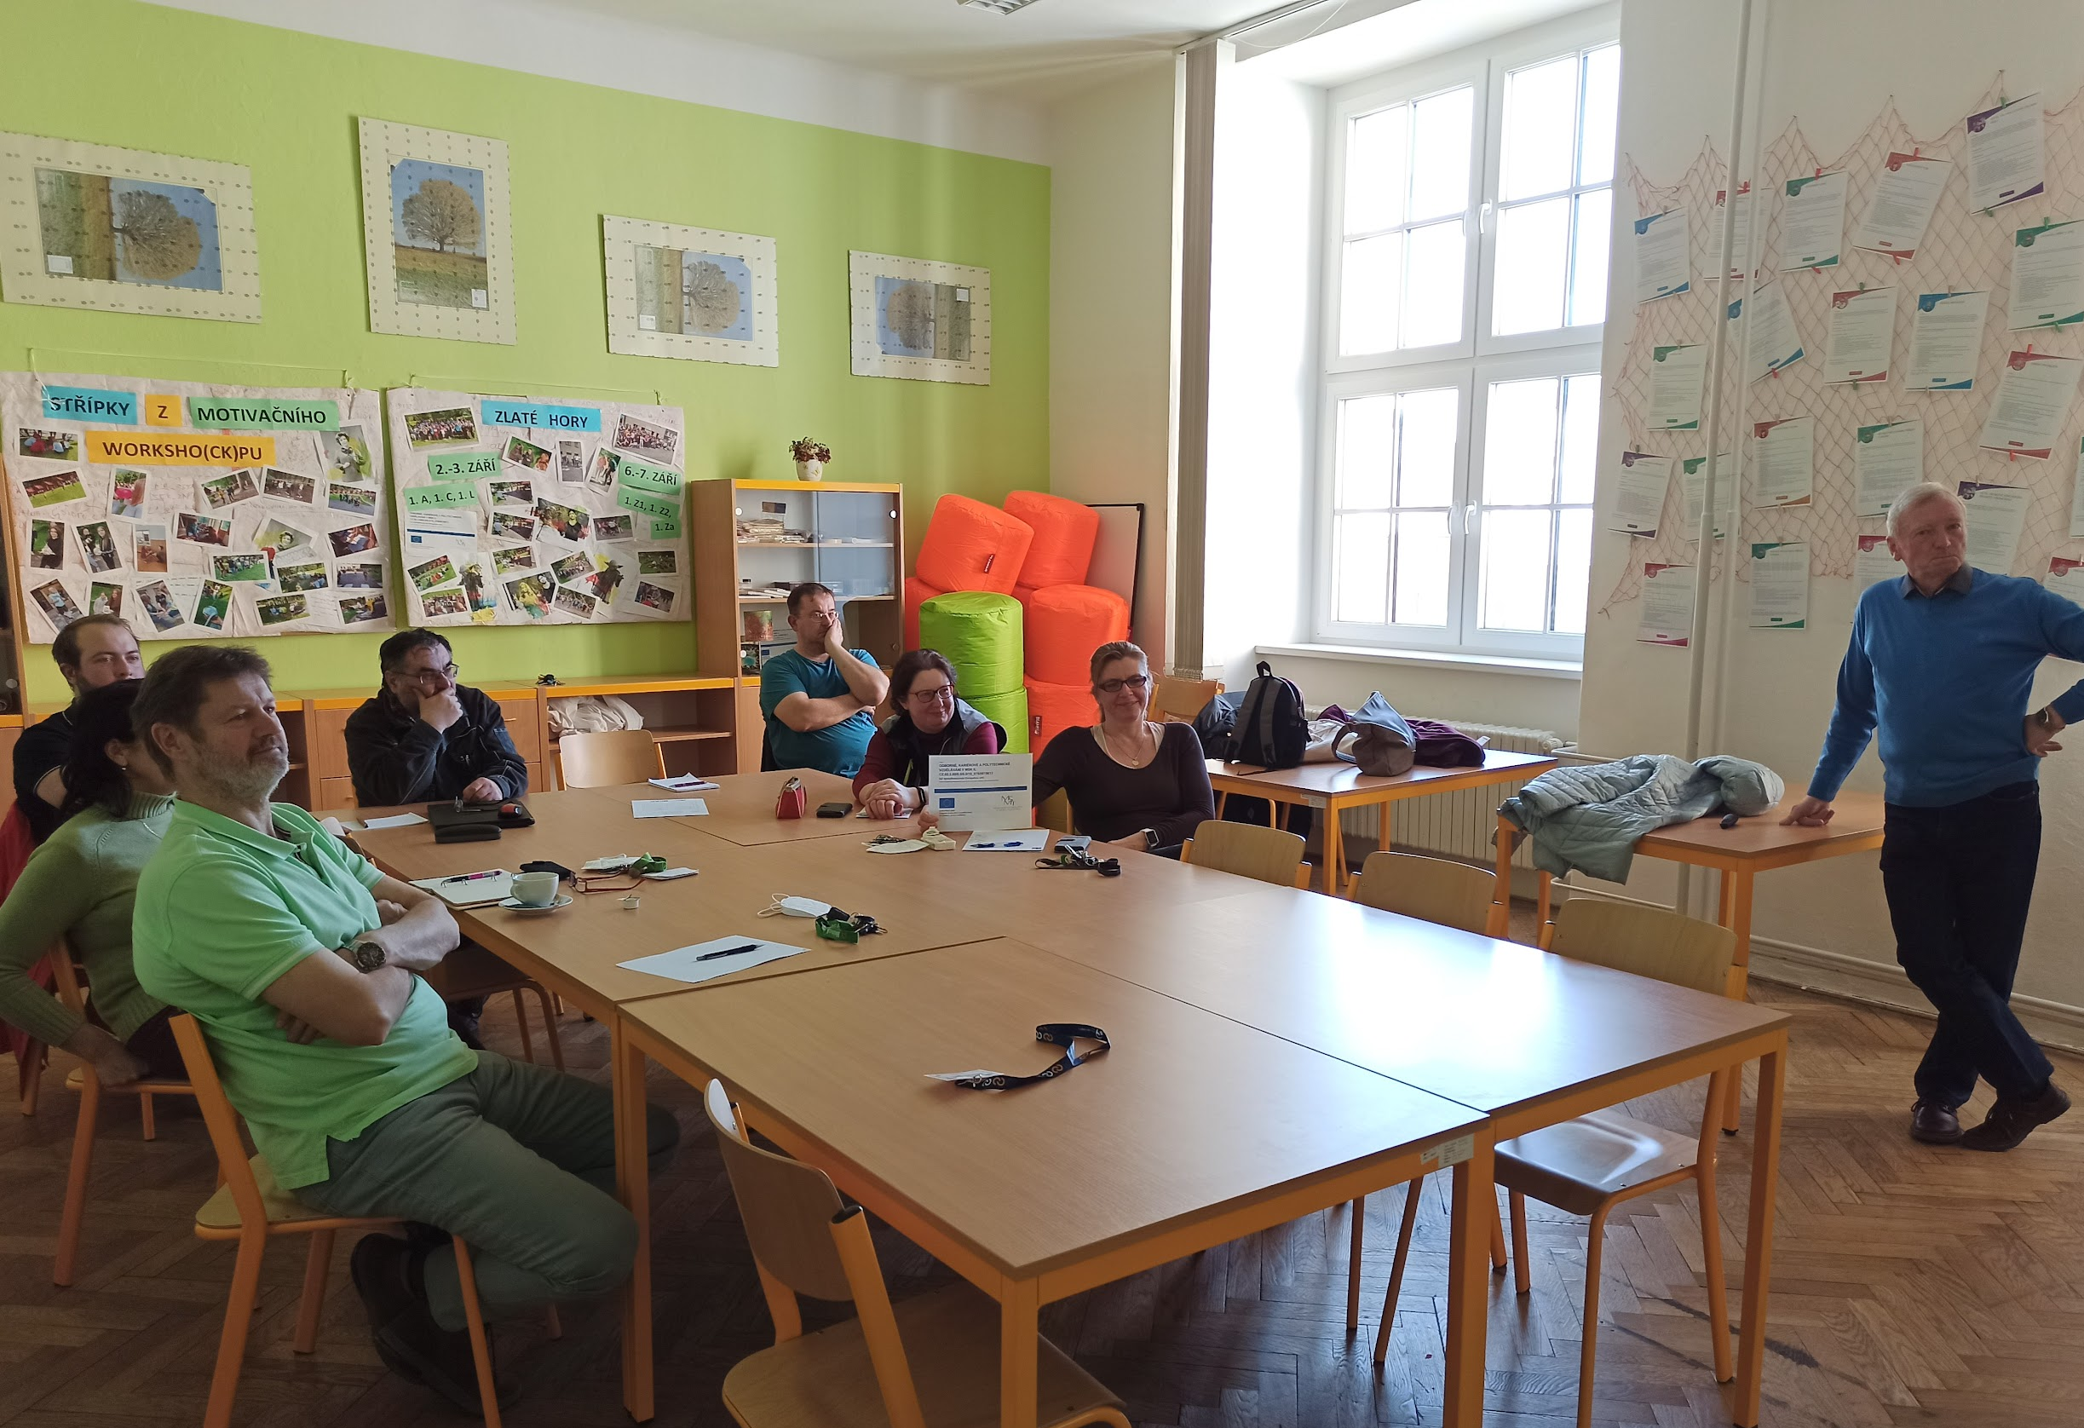
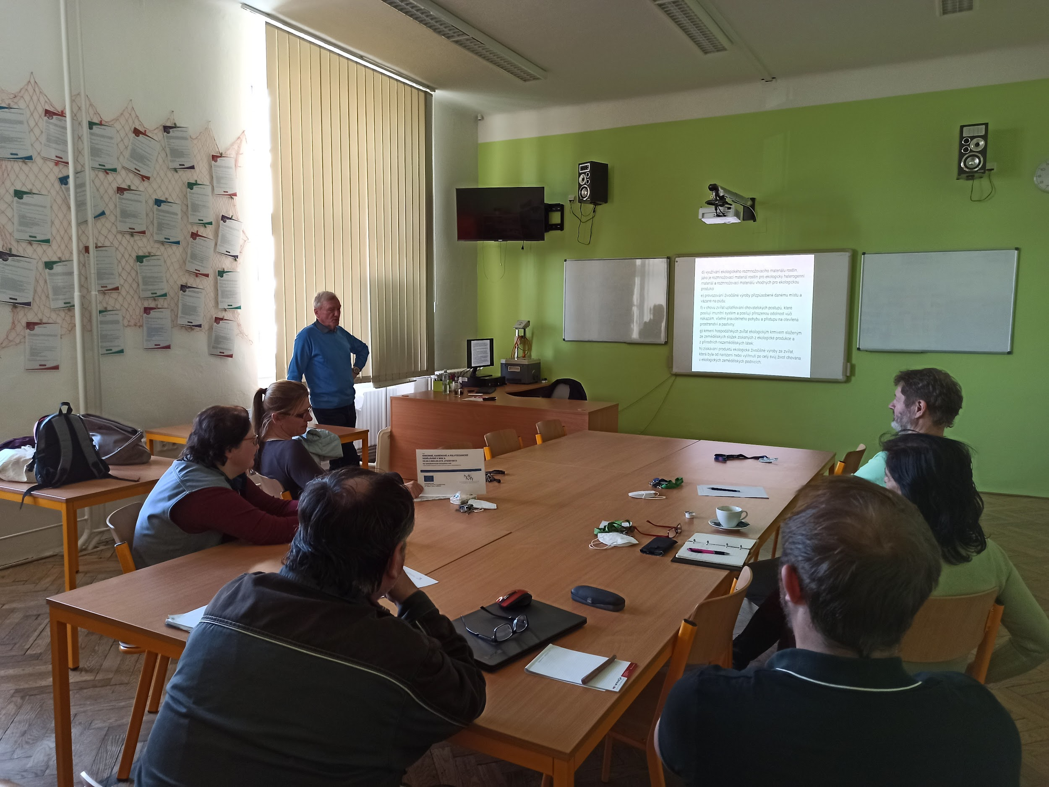
o3 – Vzdělávání učitelů
11. 3. 2022 Ekologické zemědělství - základní pravidla hospodaření

Slide 4
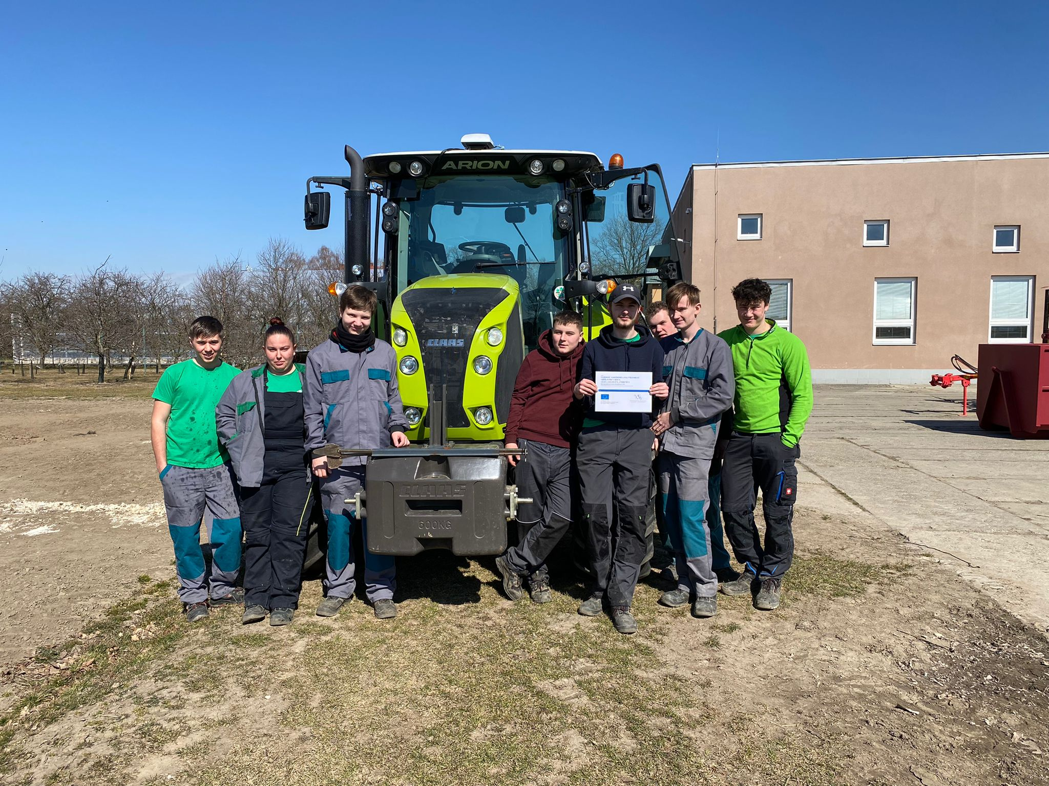
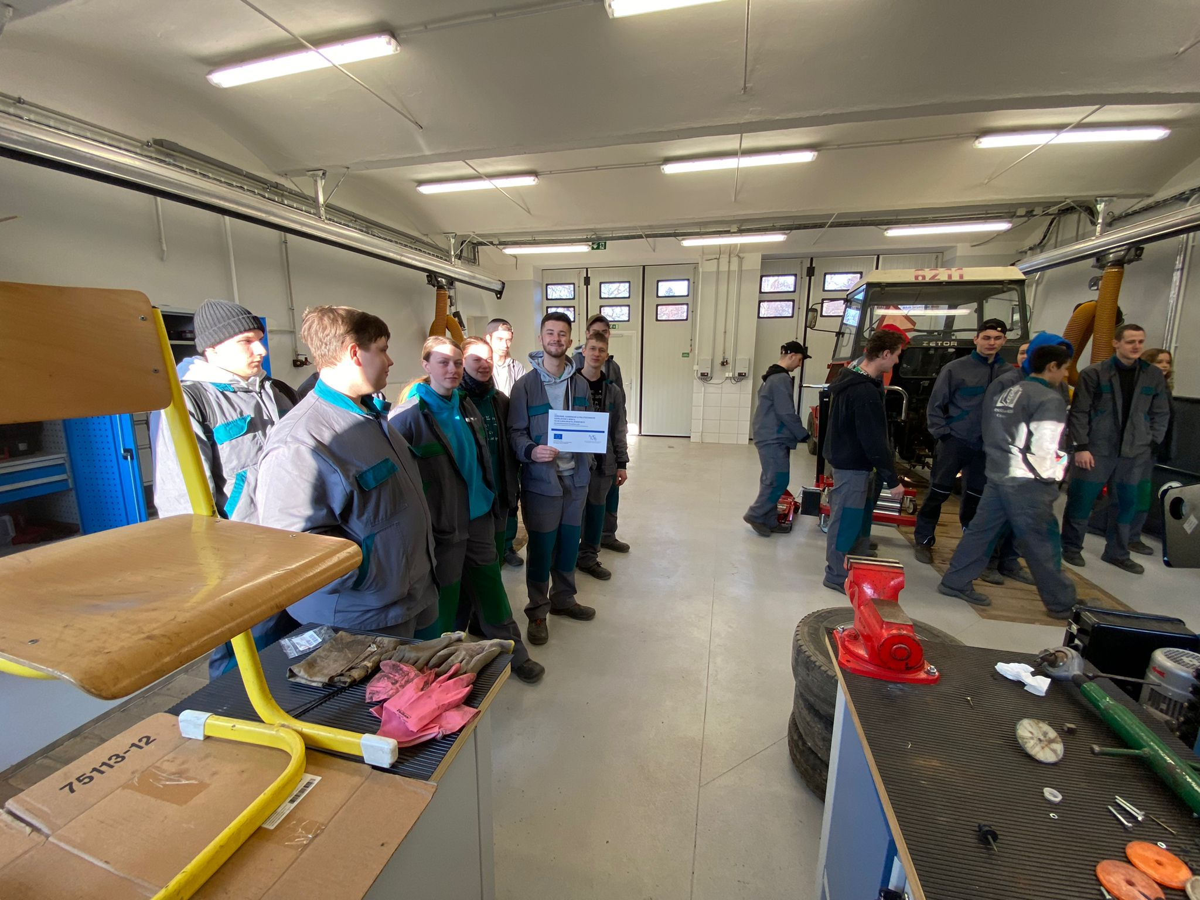
o5a – Centra praktického vzdělávání
navigační systémy centrum pěstování rostlin,
chovu zvířat a zemědělské techniky
21. 3. 2022
2. 3. - 3. 3. 2022

Slide 5
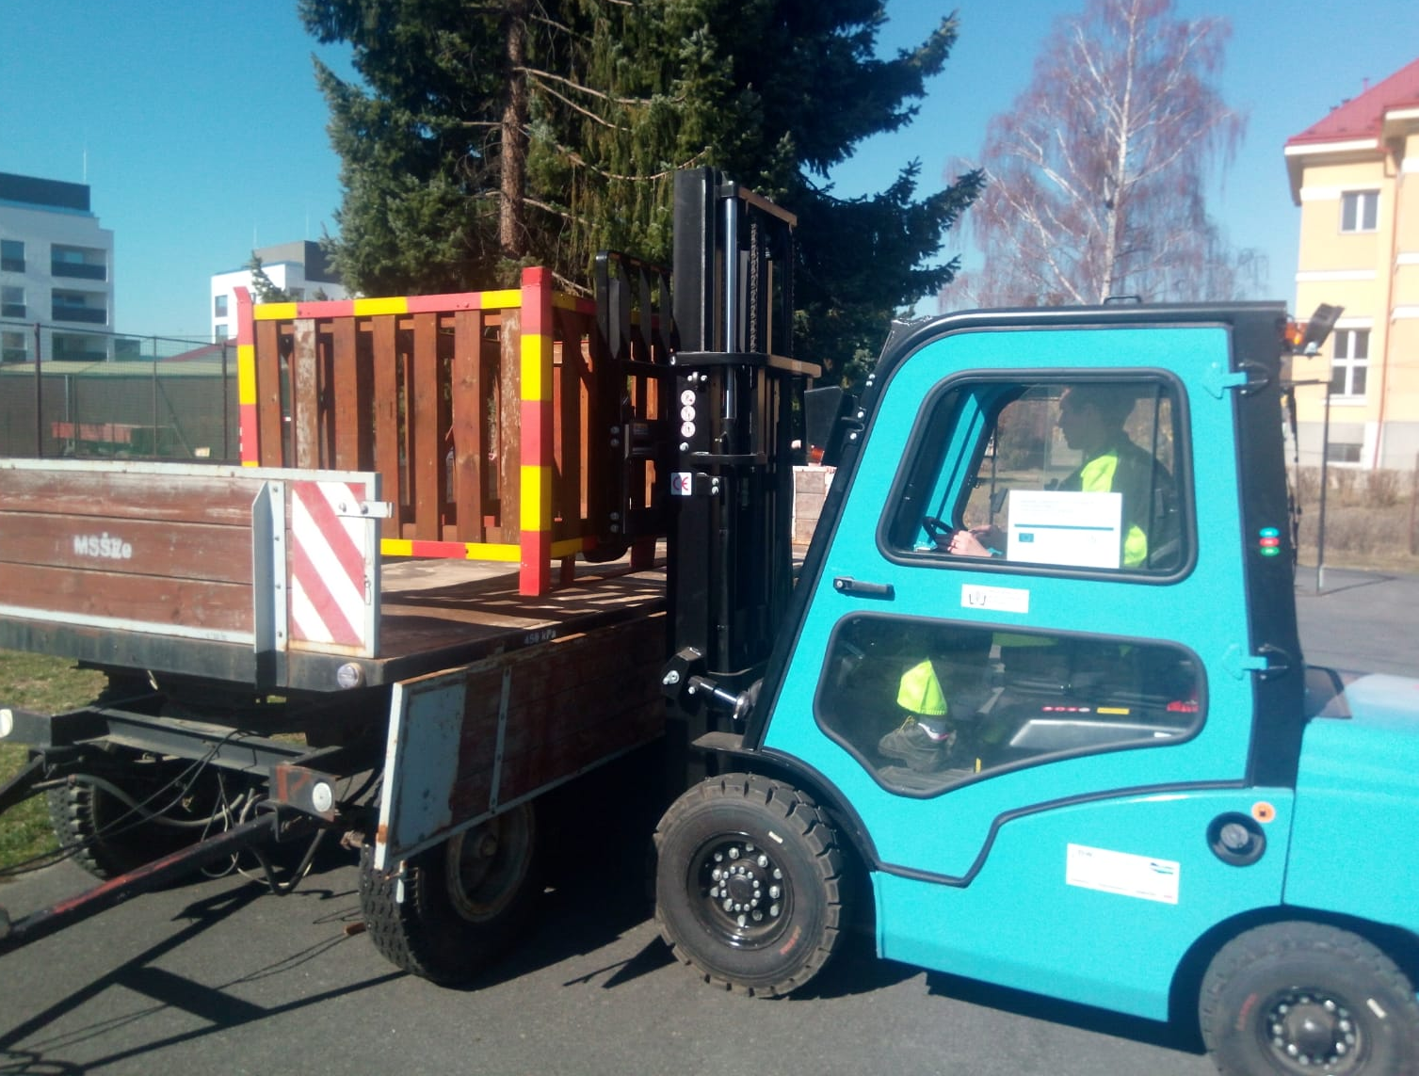
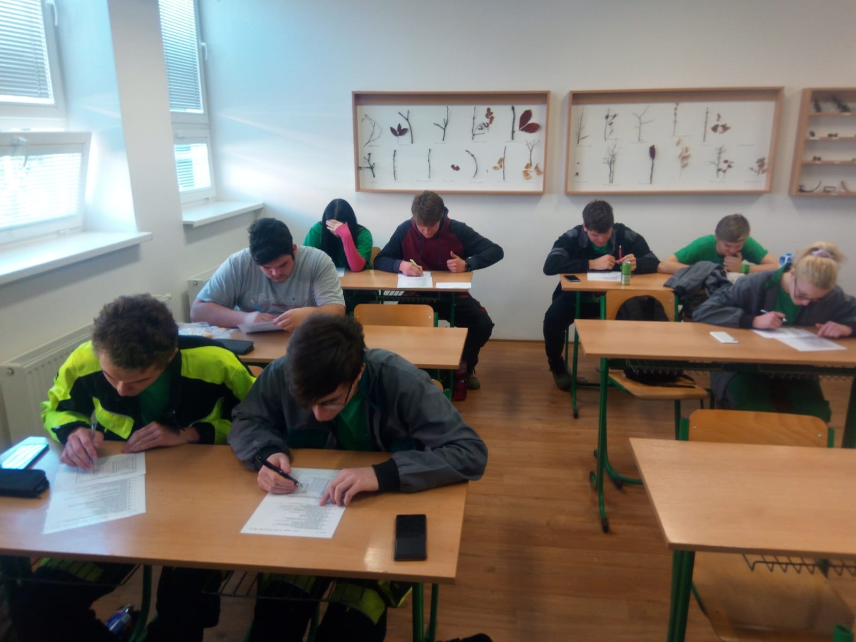
o5a – Manipulační technika
21. - 23. 3. 2022

Slide 6
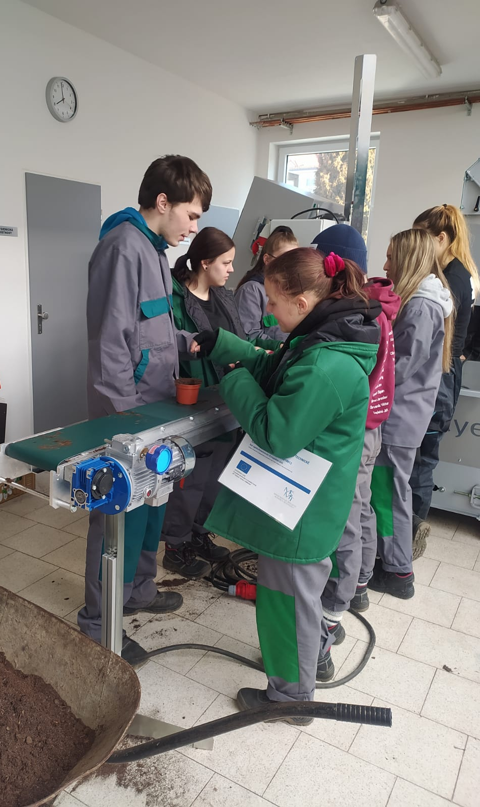
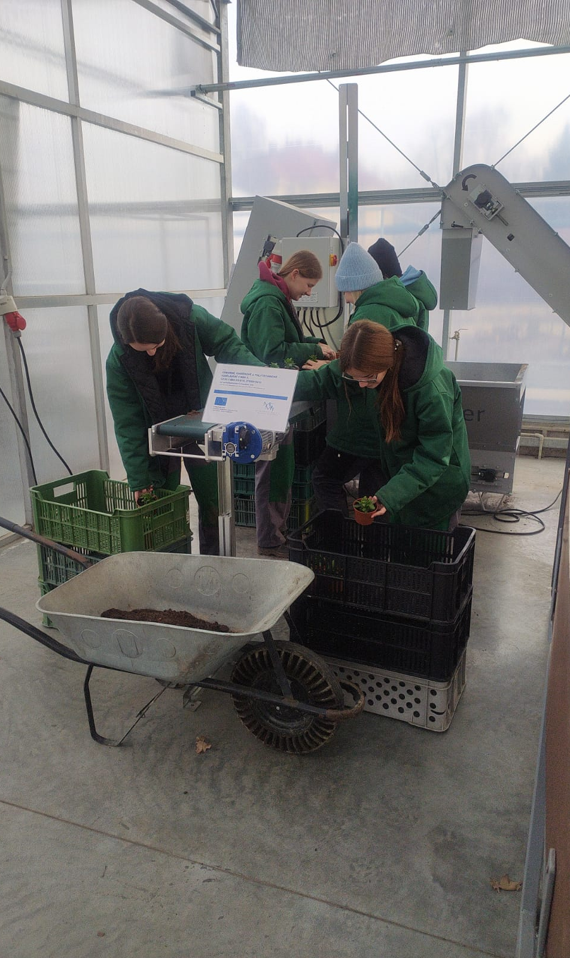
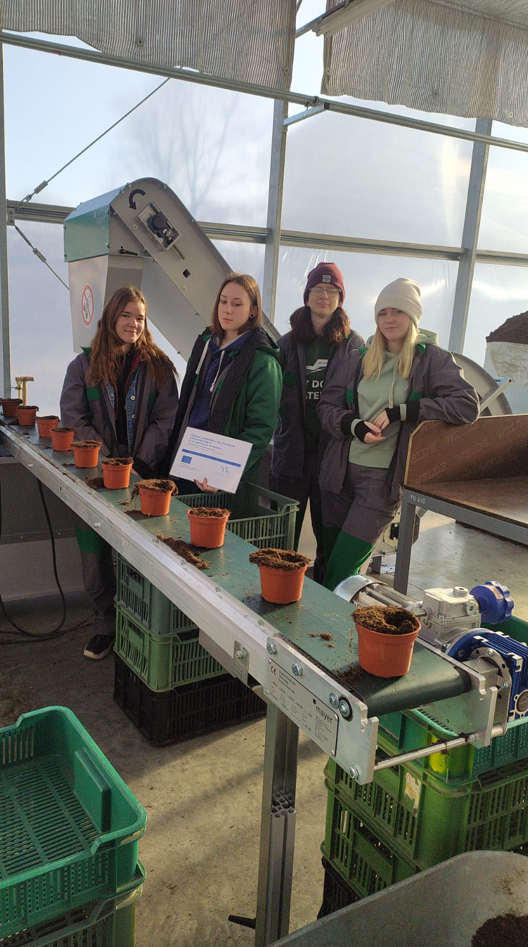
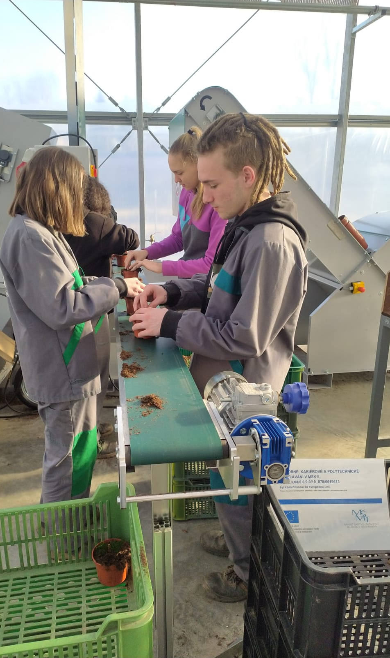
o5a – Centrum zahradnictví
14. 3. - 15. 3. 2022 18. 3. 2022 21. - 22. 3. 2022 25. 3. 2022

Slide 7
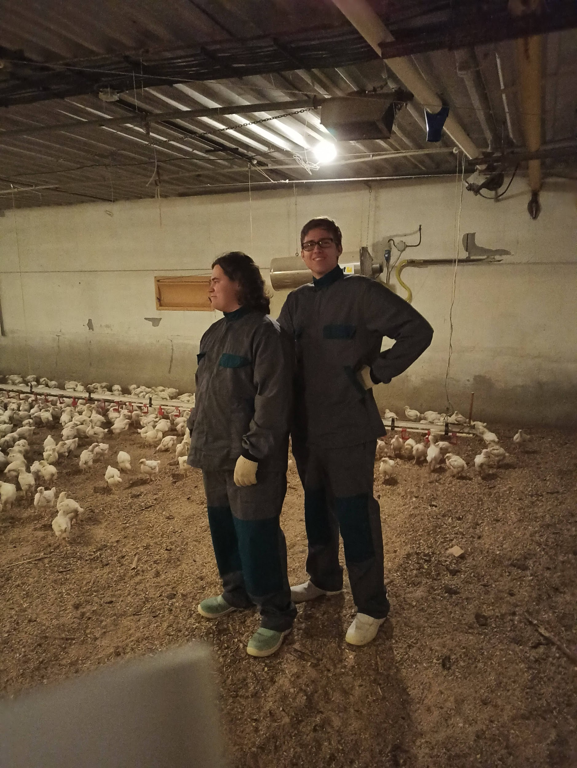
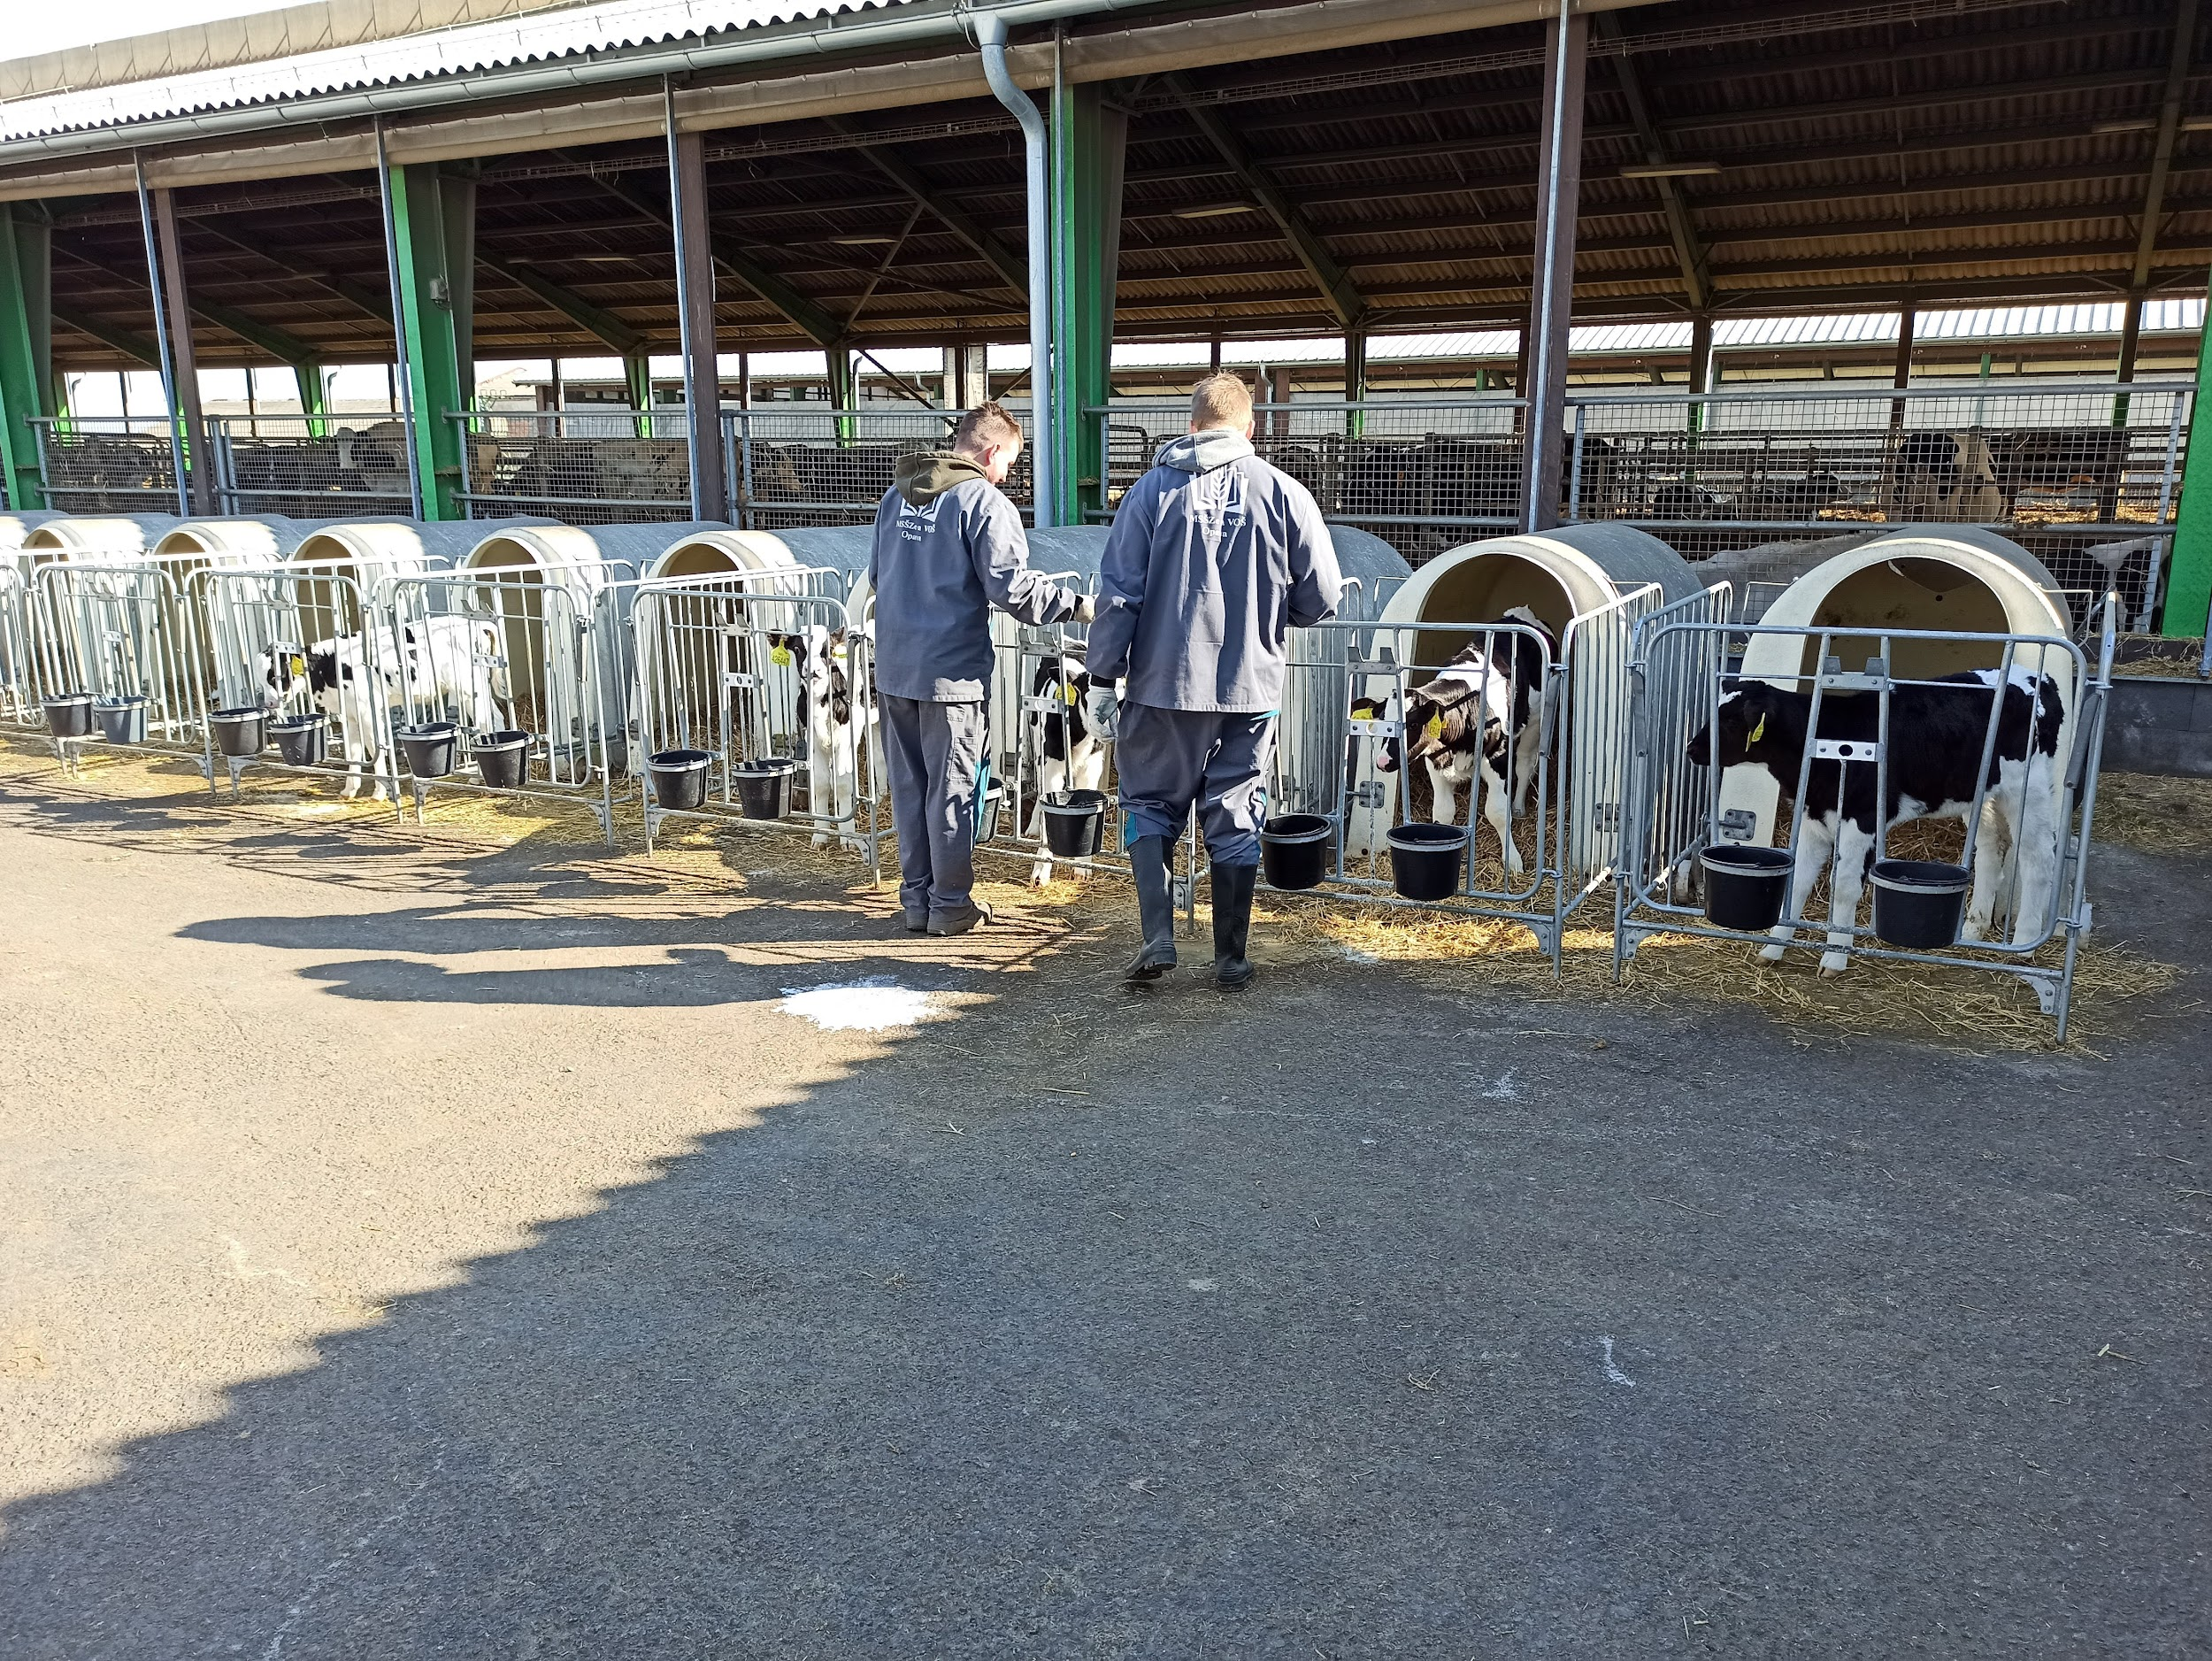
o7 – Žák ve firmě - 1. Hradecká Zemědělská, a.s.
Farma Hlubočec s.r.o.

Slide 8
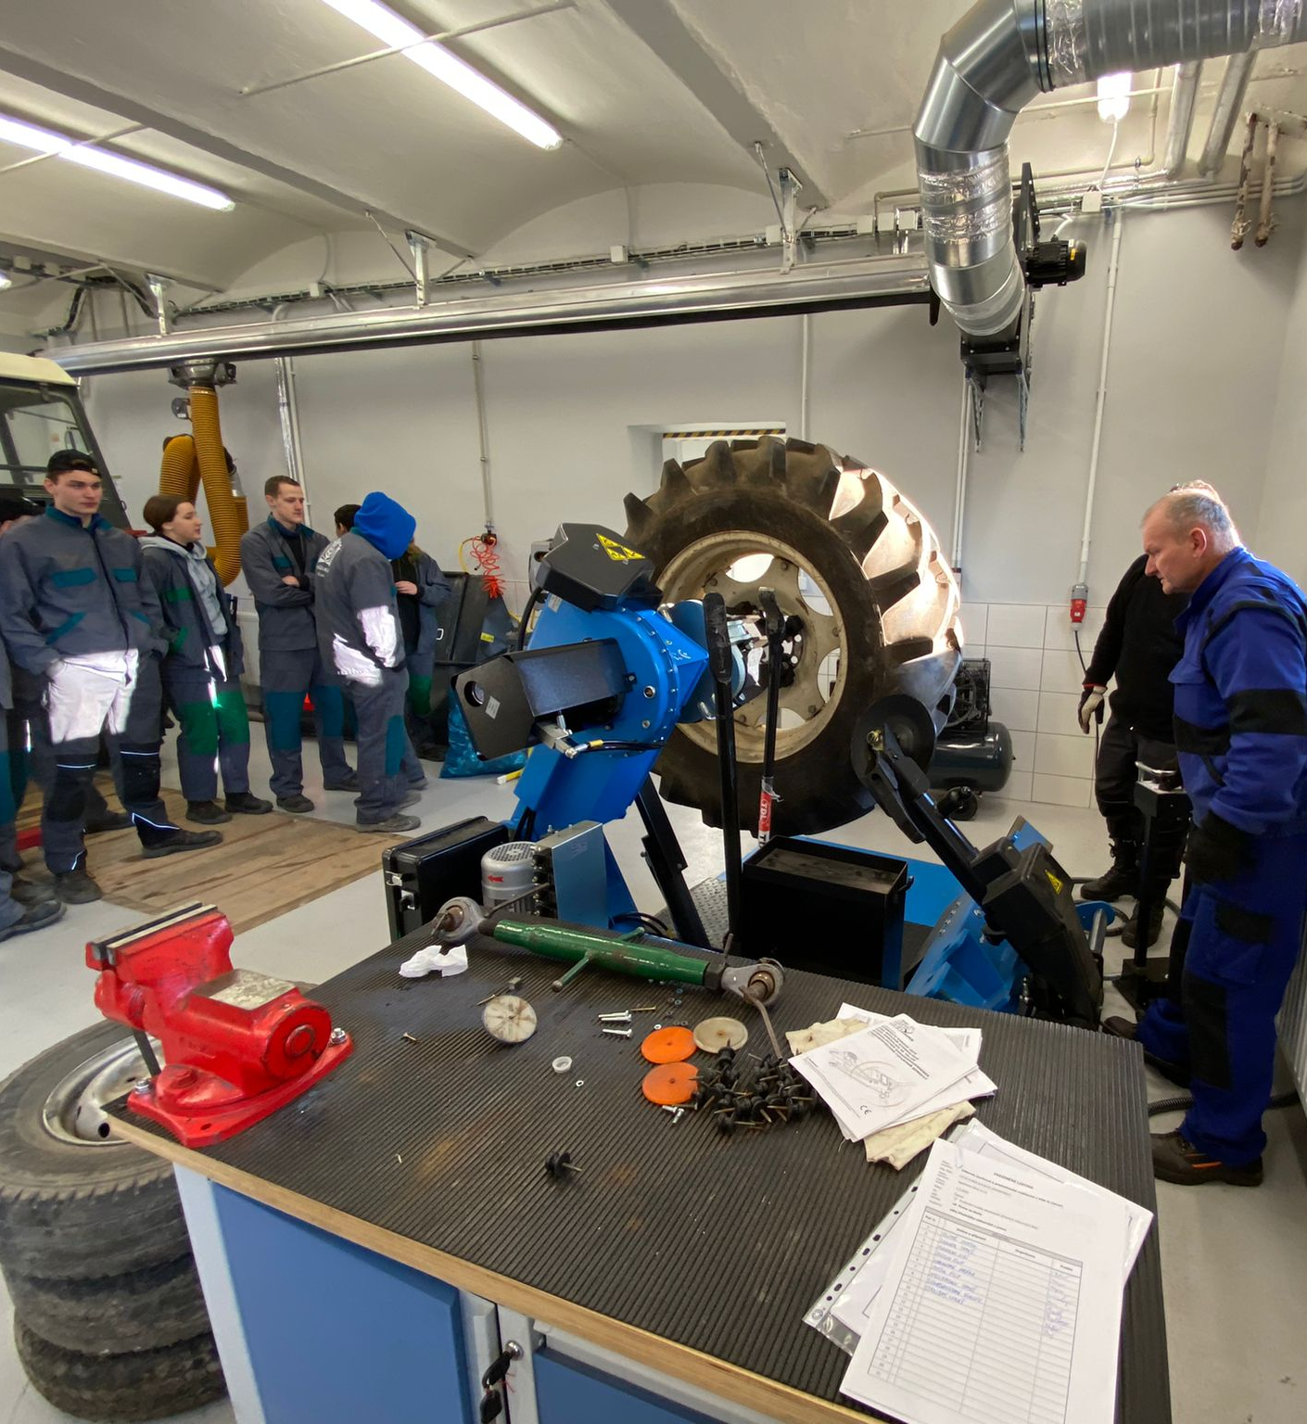
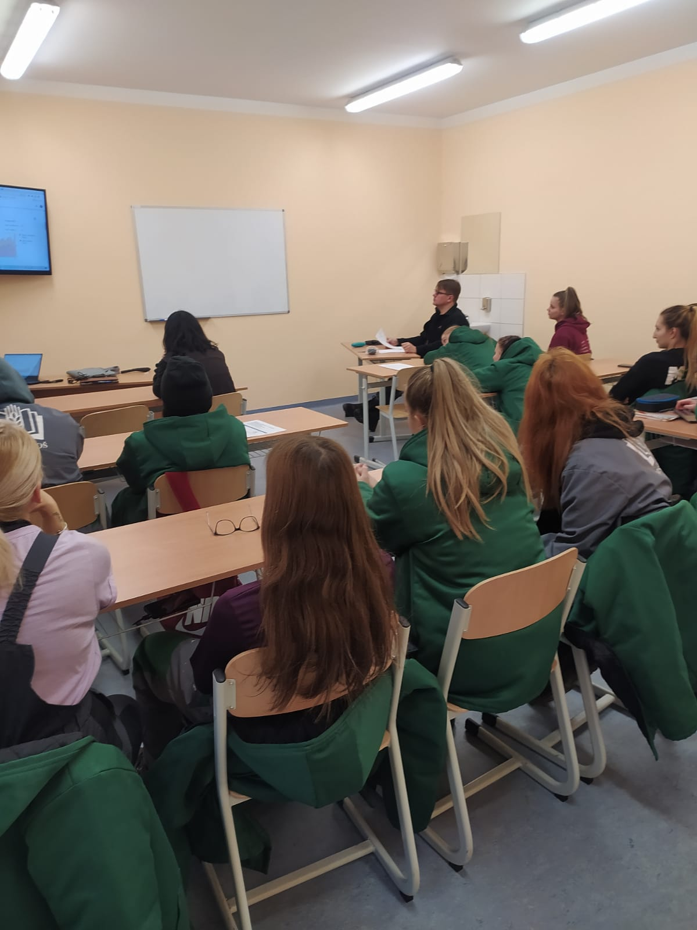
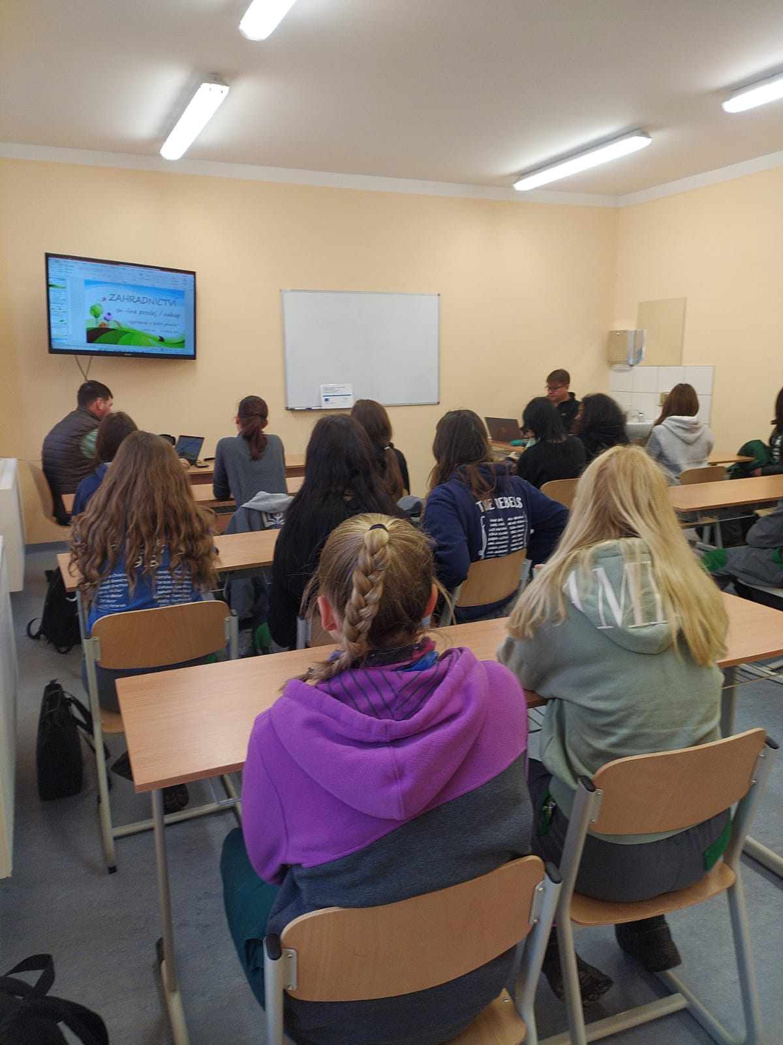
o8 – Firma ve škole
1. 3. 2022
16. 3. 2022
23. 3. 2022

Slide 9
Polytechnika

Slide 10
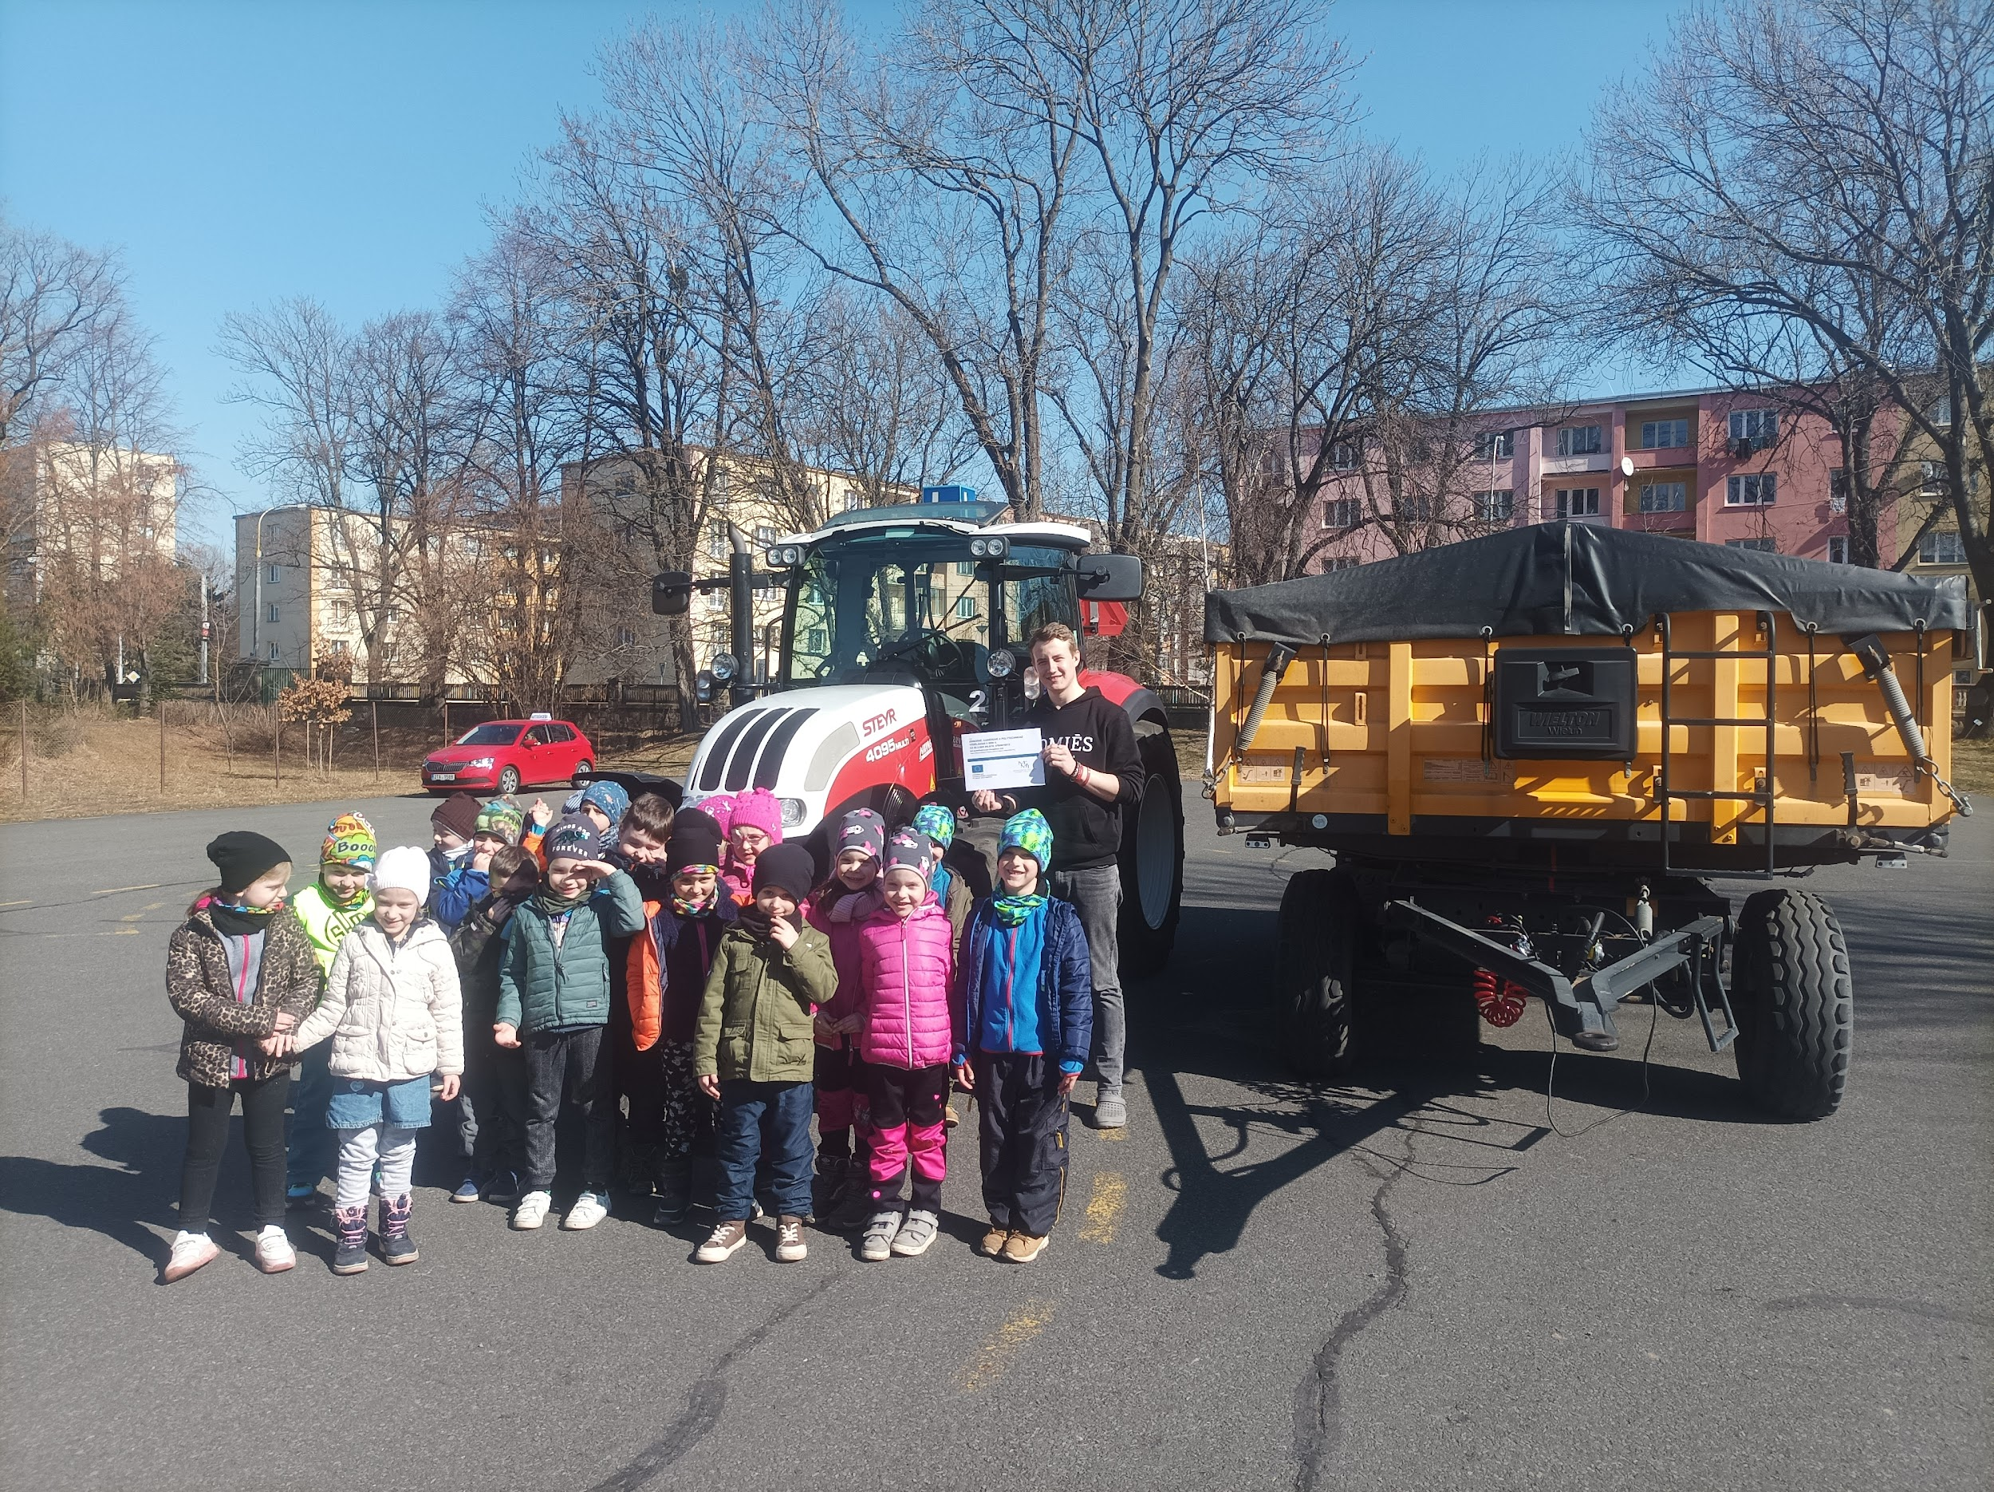
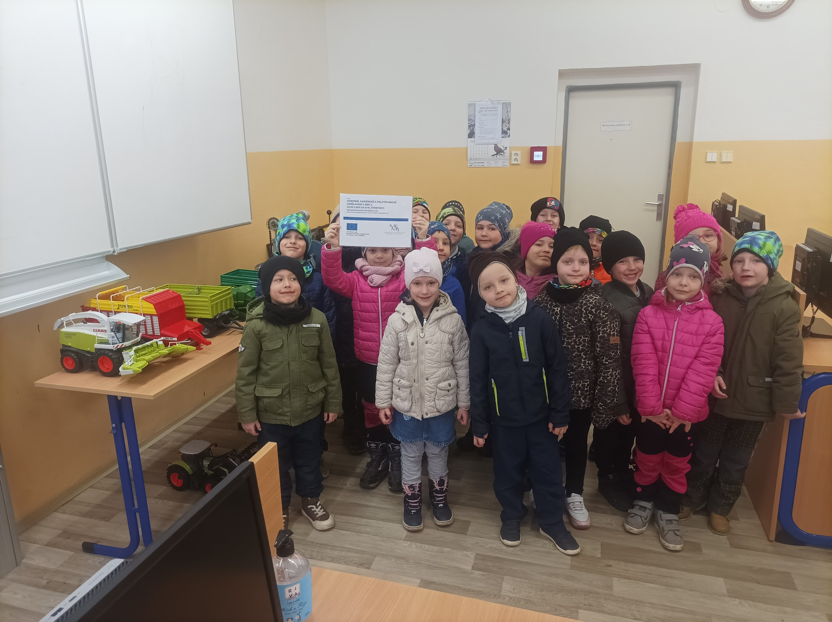
p3 –Spolupráce se MŠ Sedmikrásky
sdílení učeben
22. 3. 2022

Slide 11
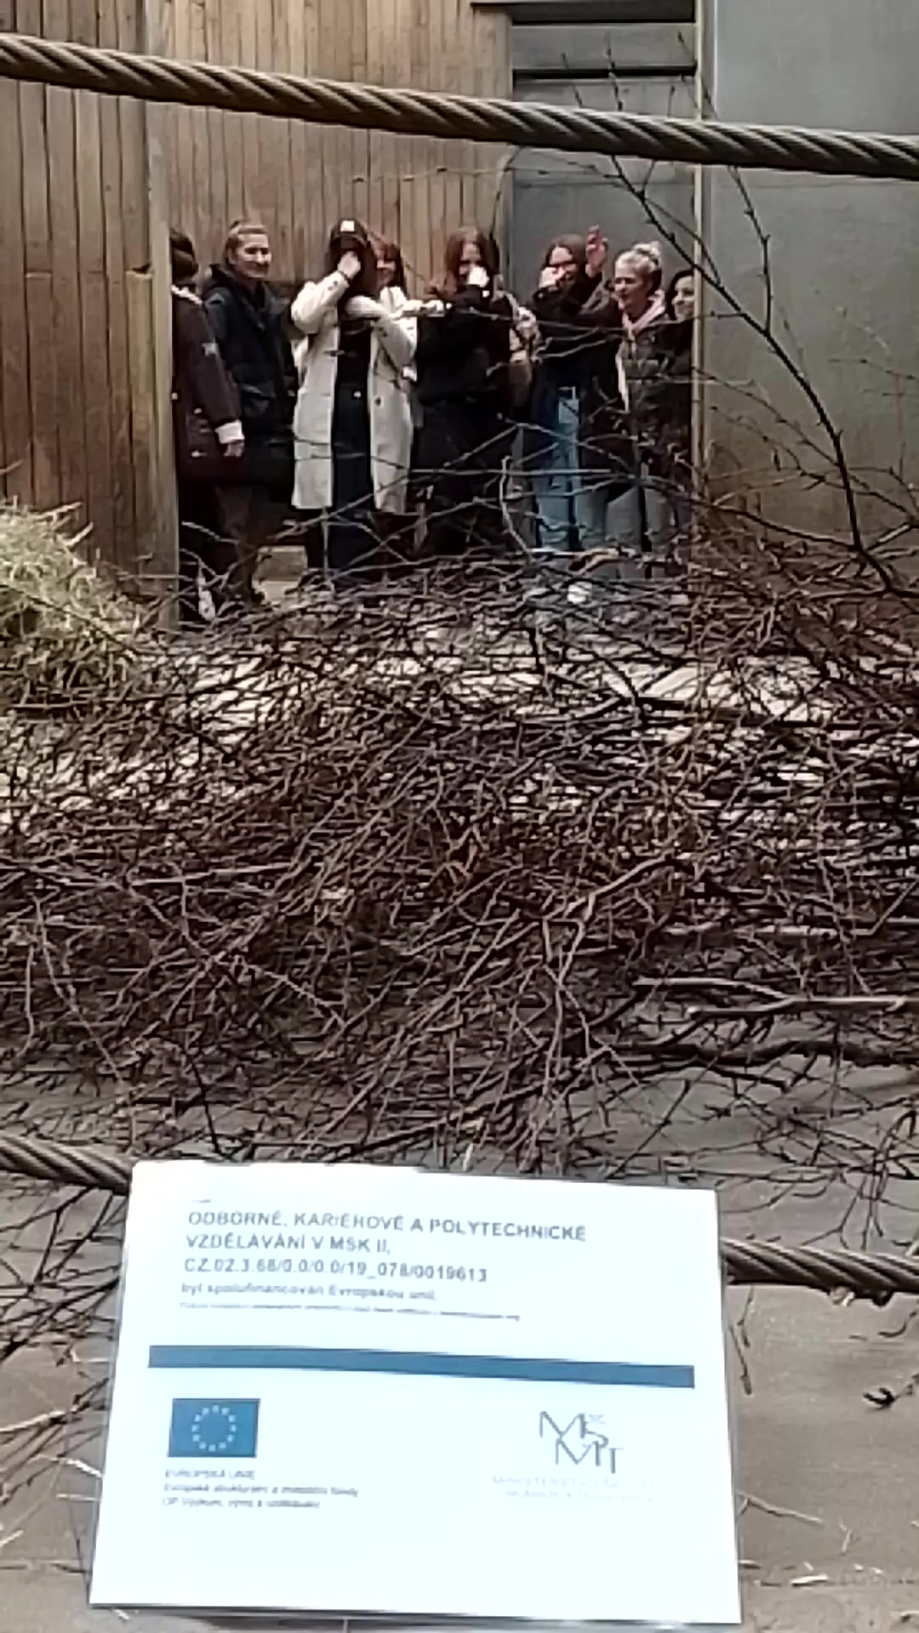
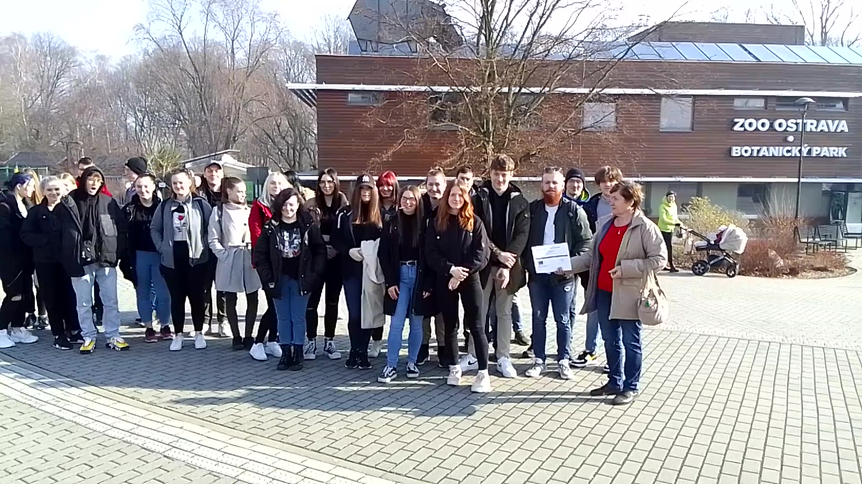
p5 – Exkurze ZOO Ostrava
17. 3. 2022

Slide 12
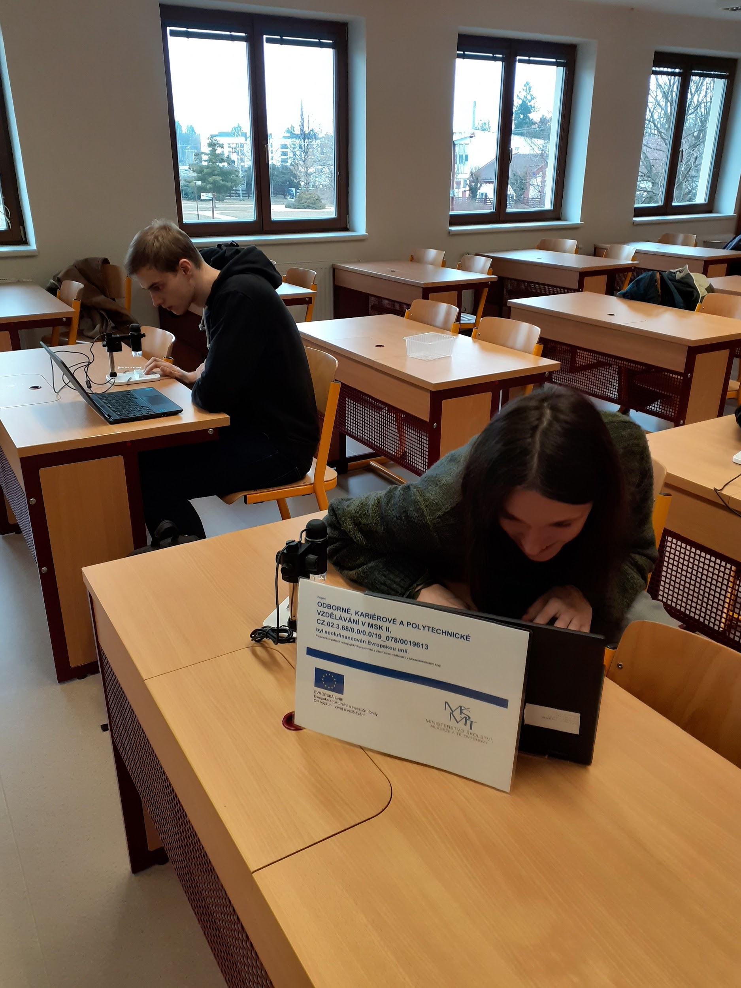
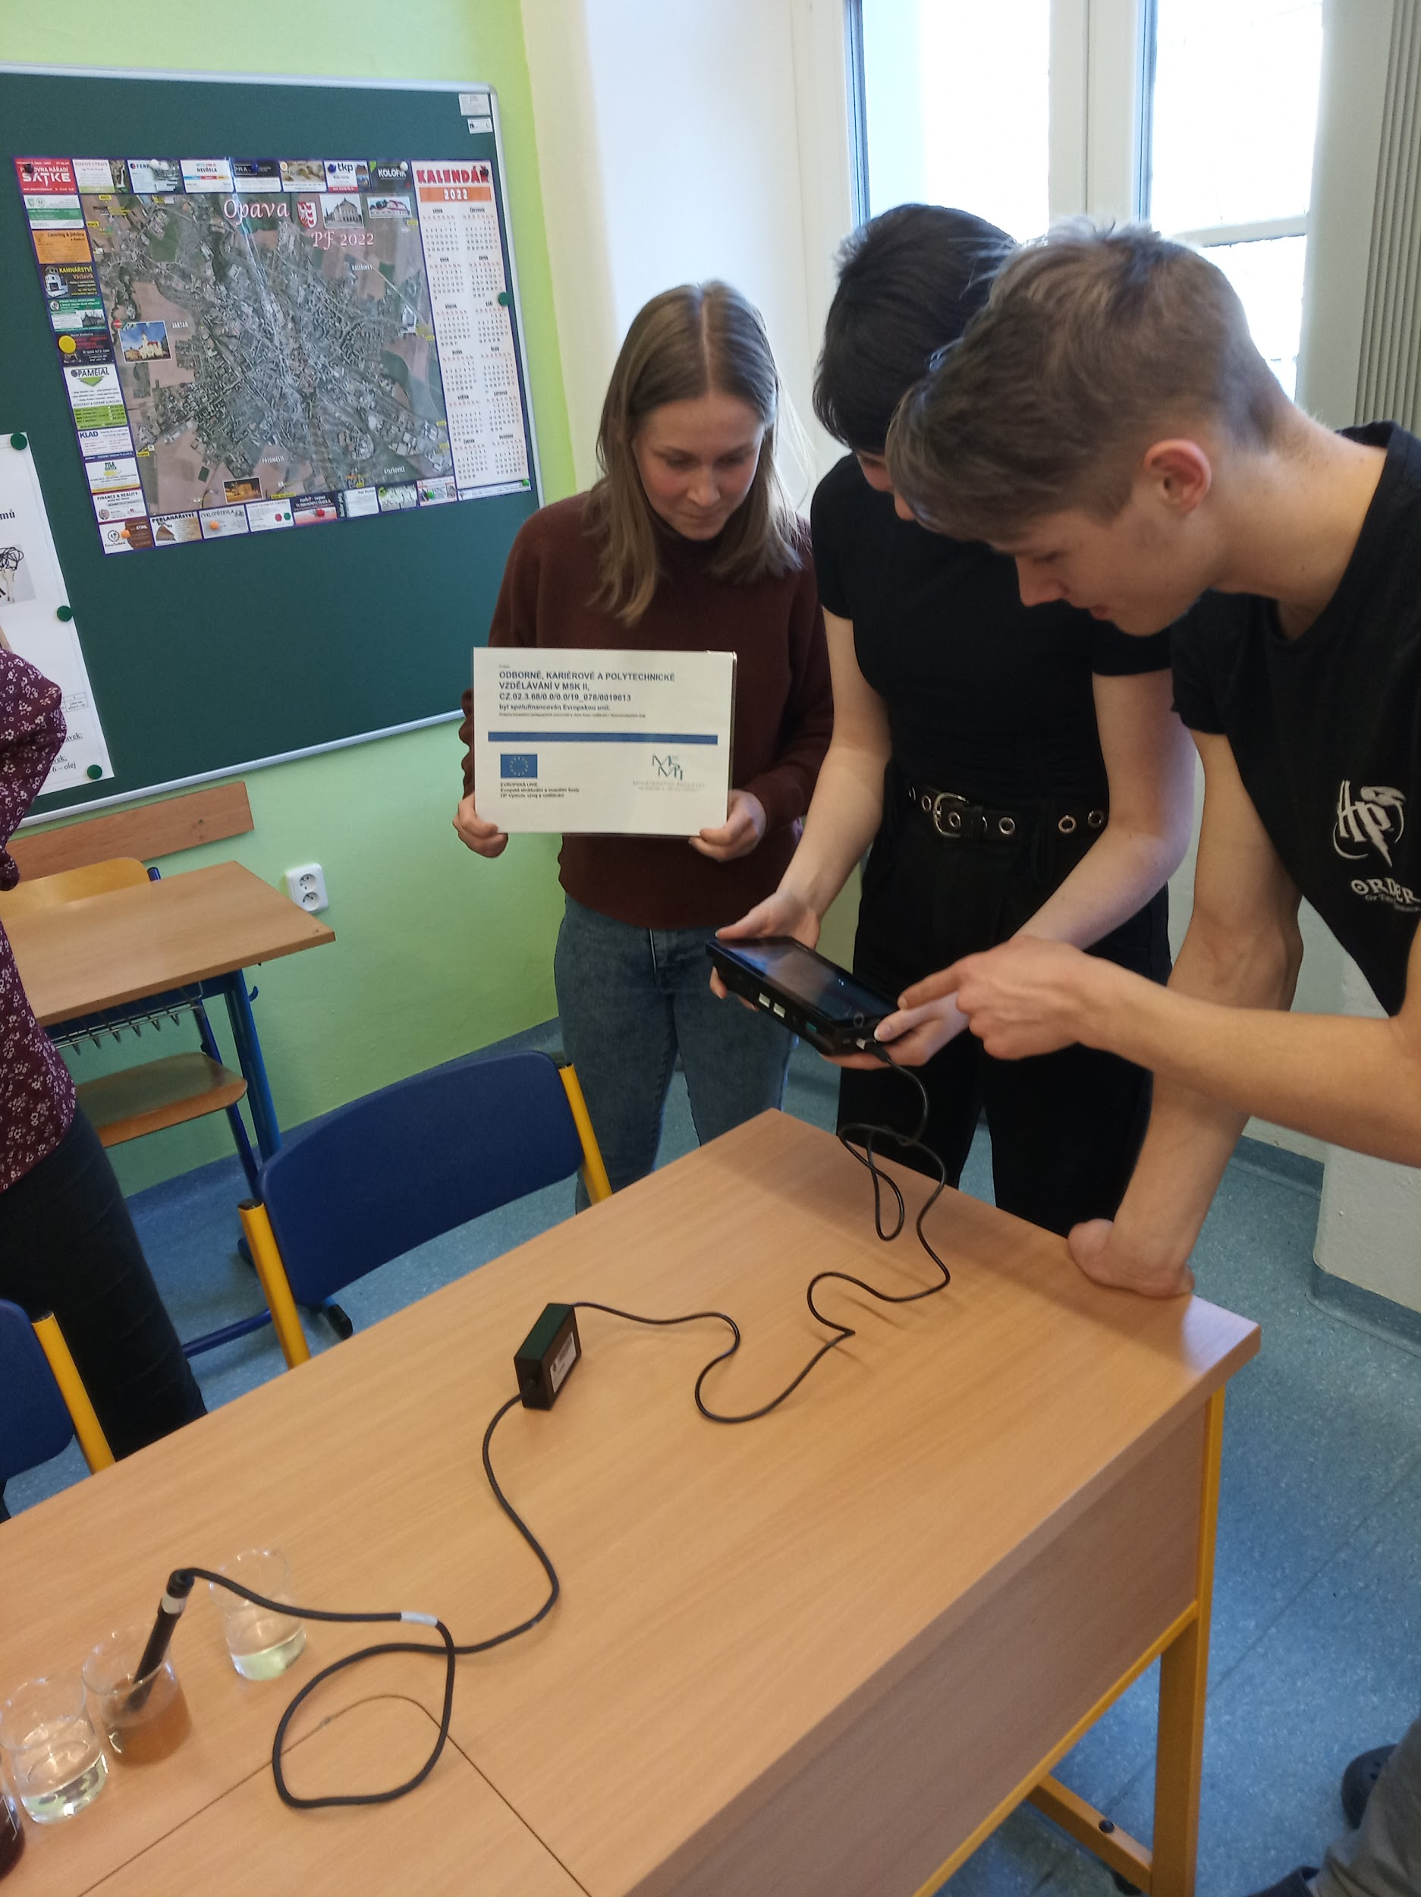
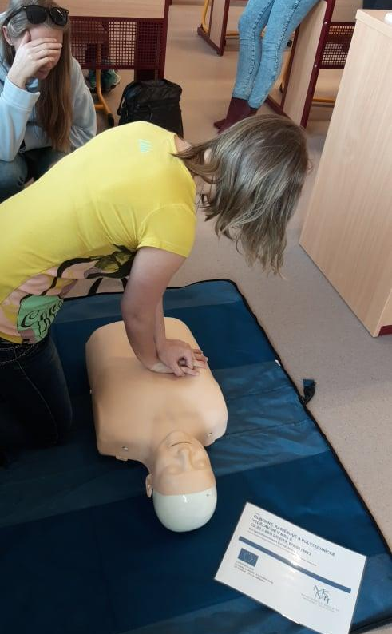
p6 – Přírodovědný kroužek
7. 3. 2022 - biologický
14. 3. 2022 - fyzikální
28. 3. 2022 - biologický

Slide 13
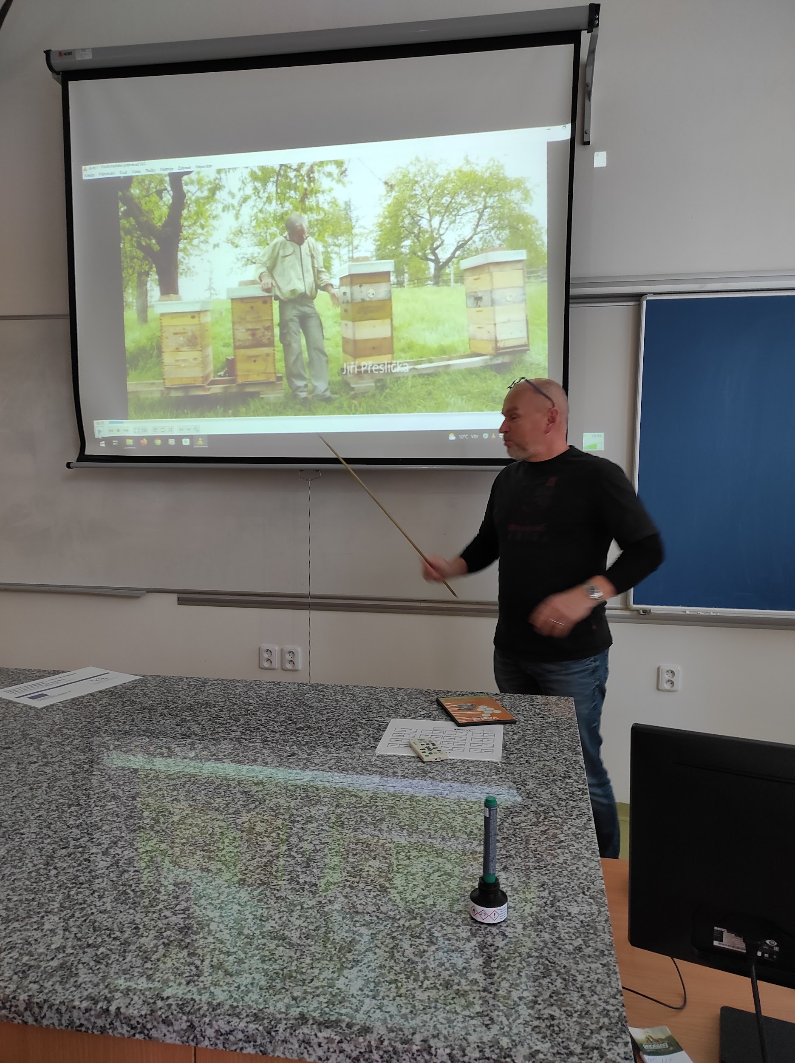
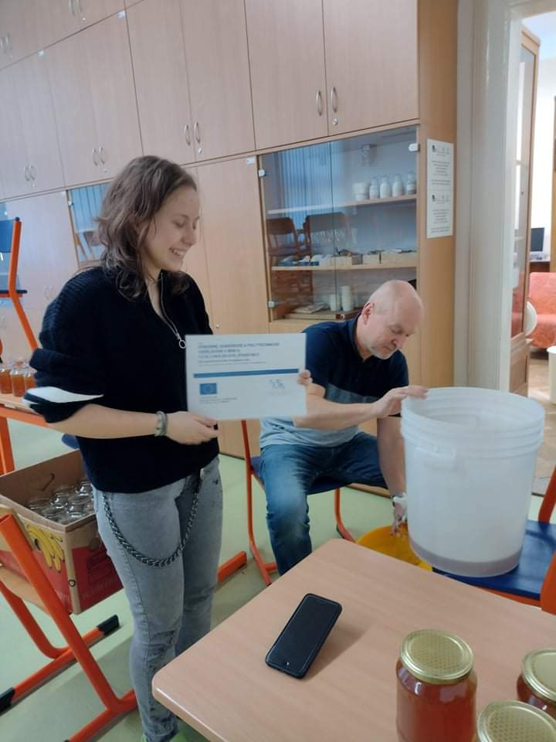
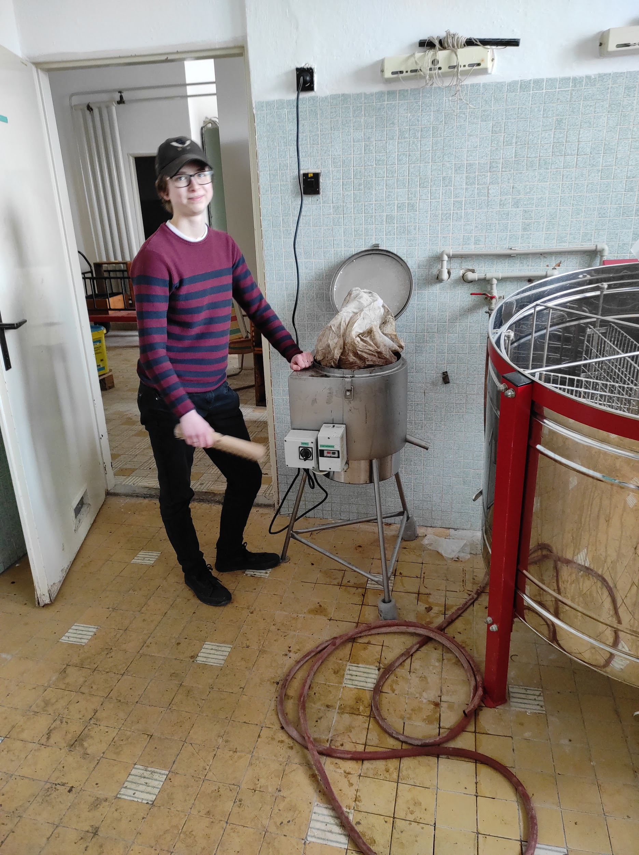
p6 – Včelařský kroužek
4. 3. 2022 11. 3. 2022 16. 3. 2022

Slide 14
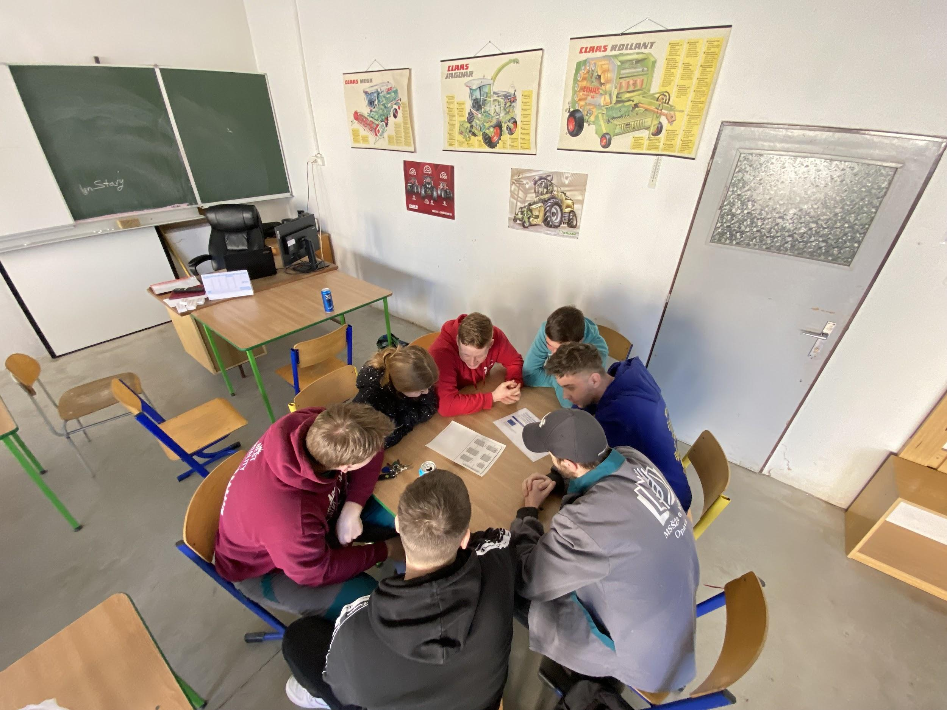
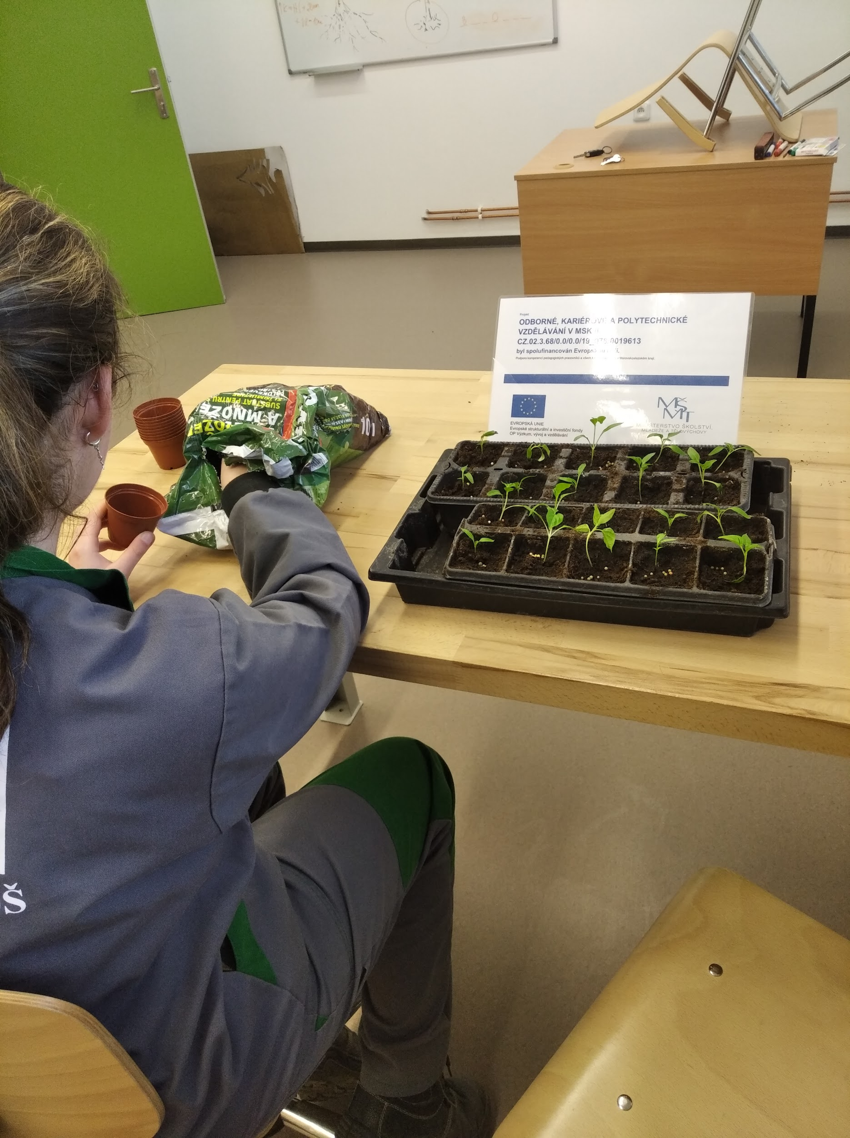
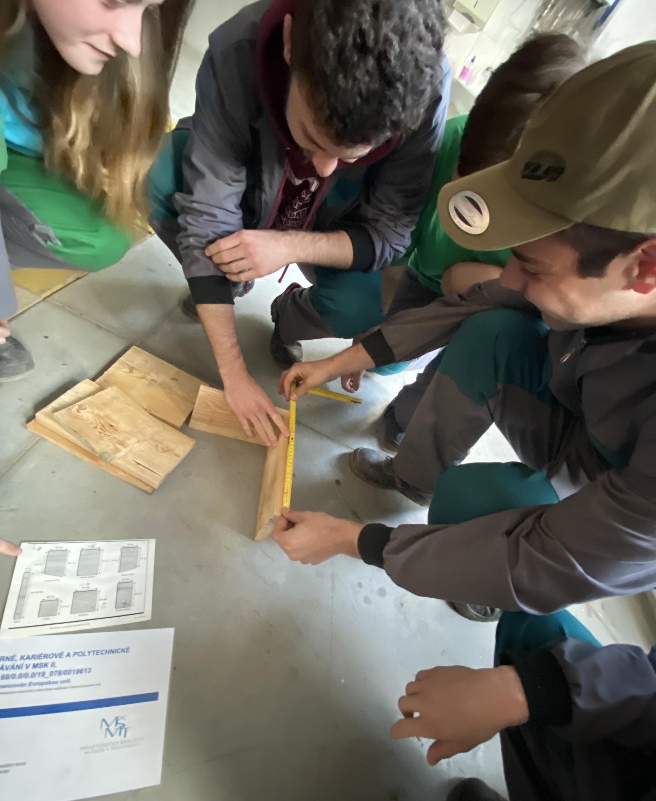
p6 – Kroužek odborných předmětů
9. 3. 2022
14. 3. 2022
28. 3. 2022

Slide 15
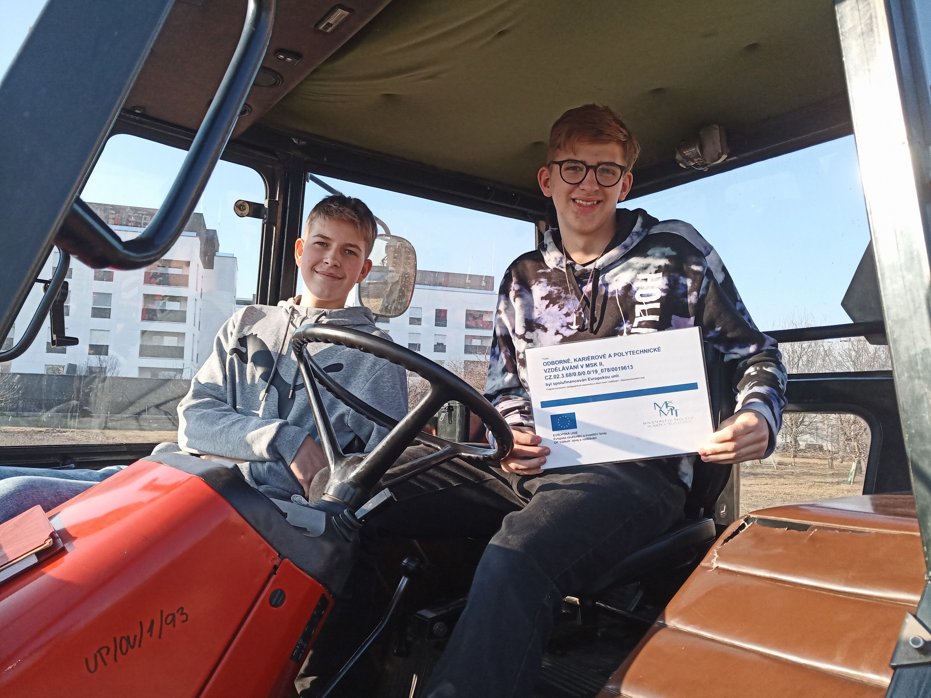
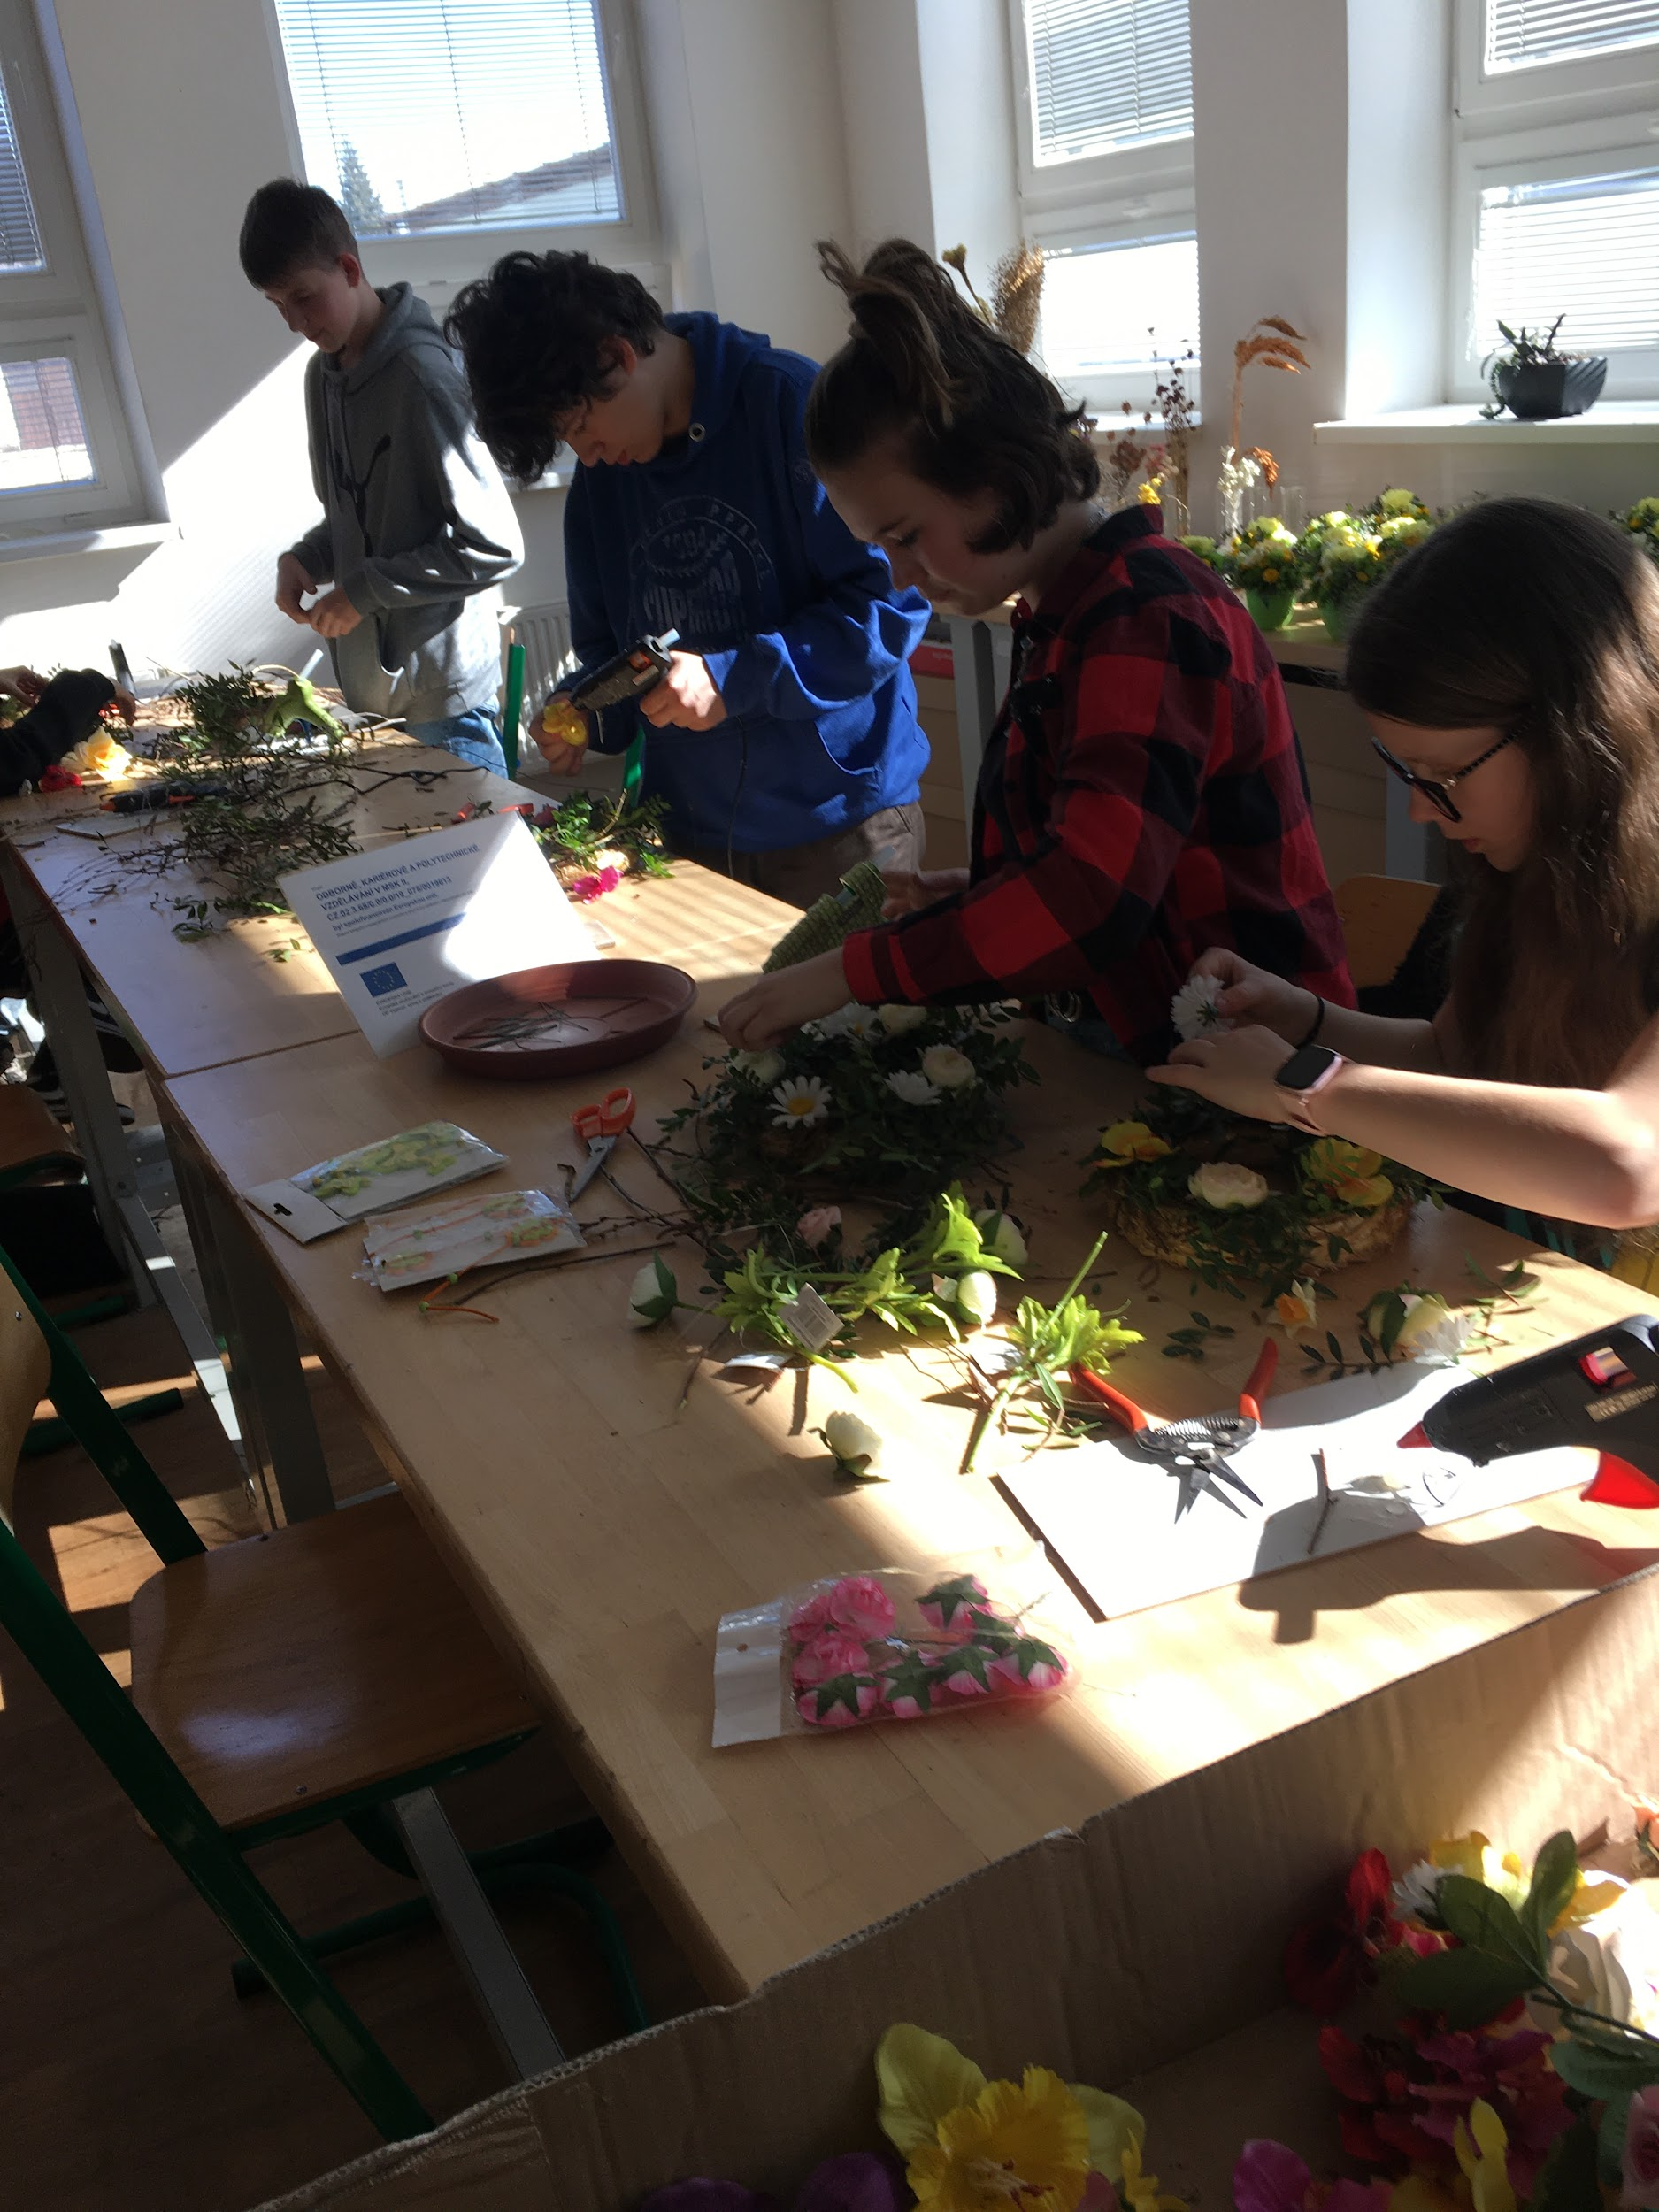
p7 – Kroužek zemědělských znalostí pro žáky základních škol
14. 3. 2022
28. 3. 2022

Slide 16
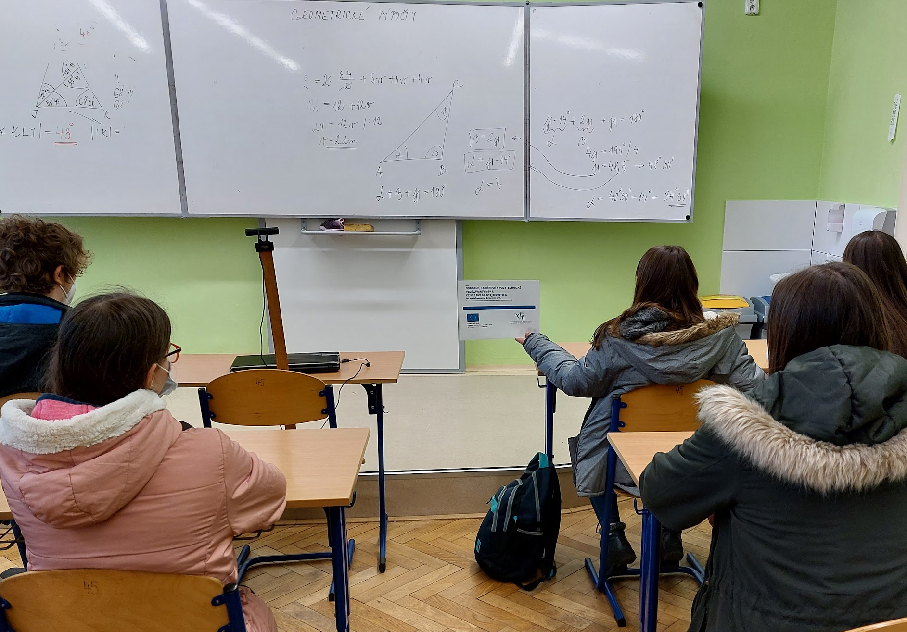
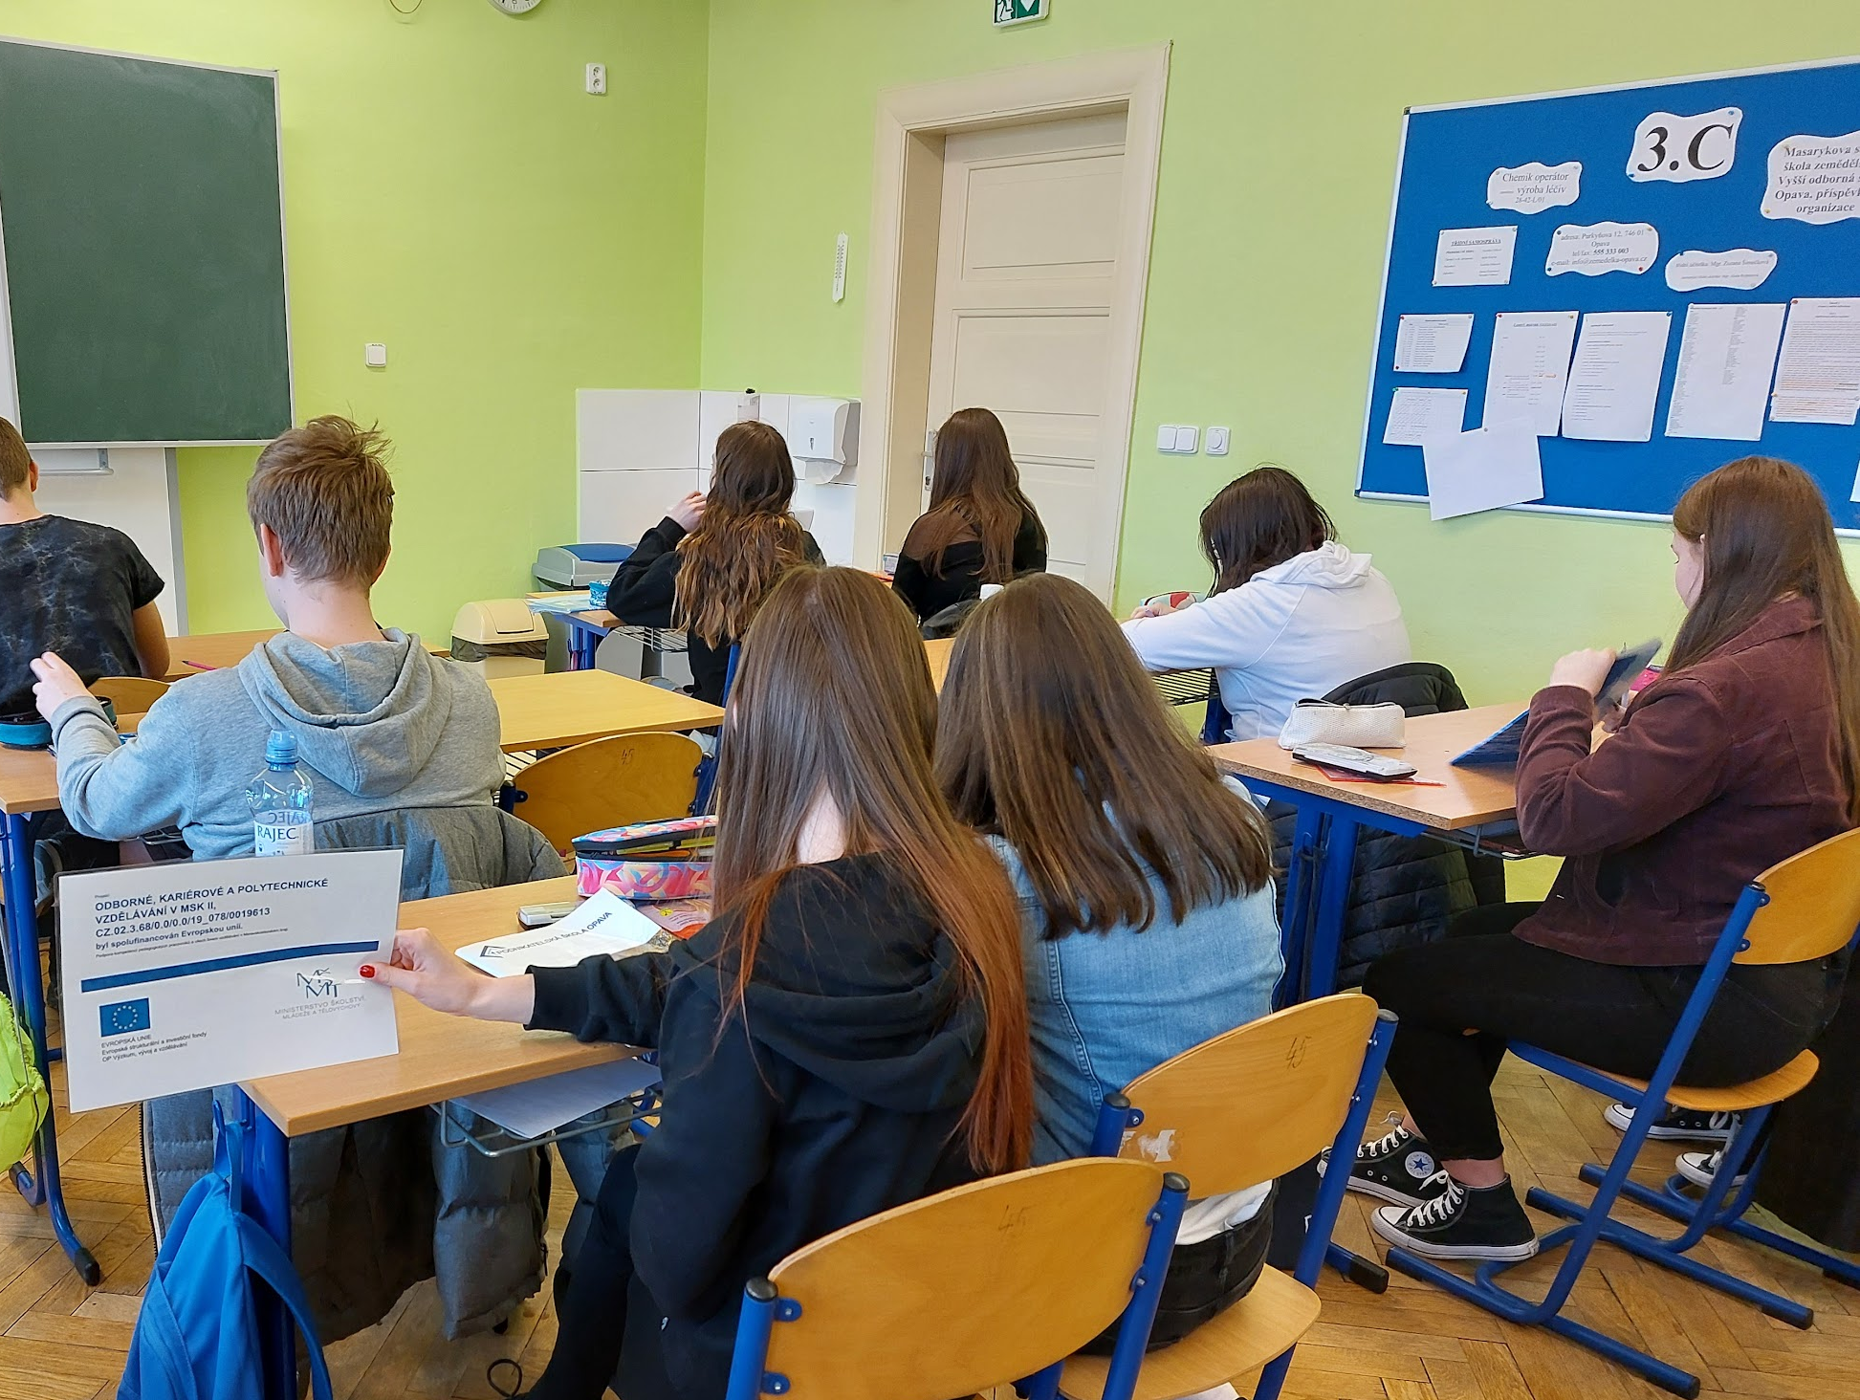
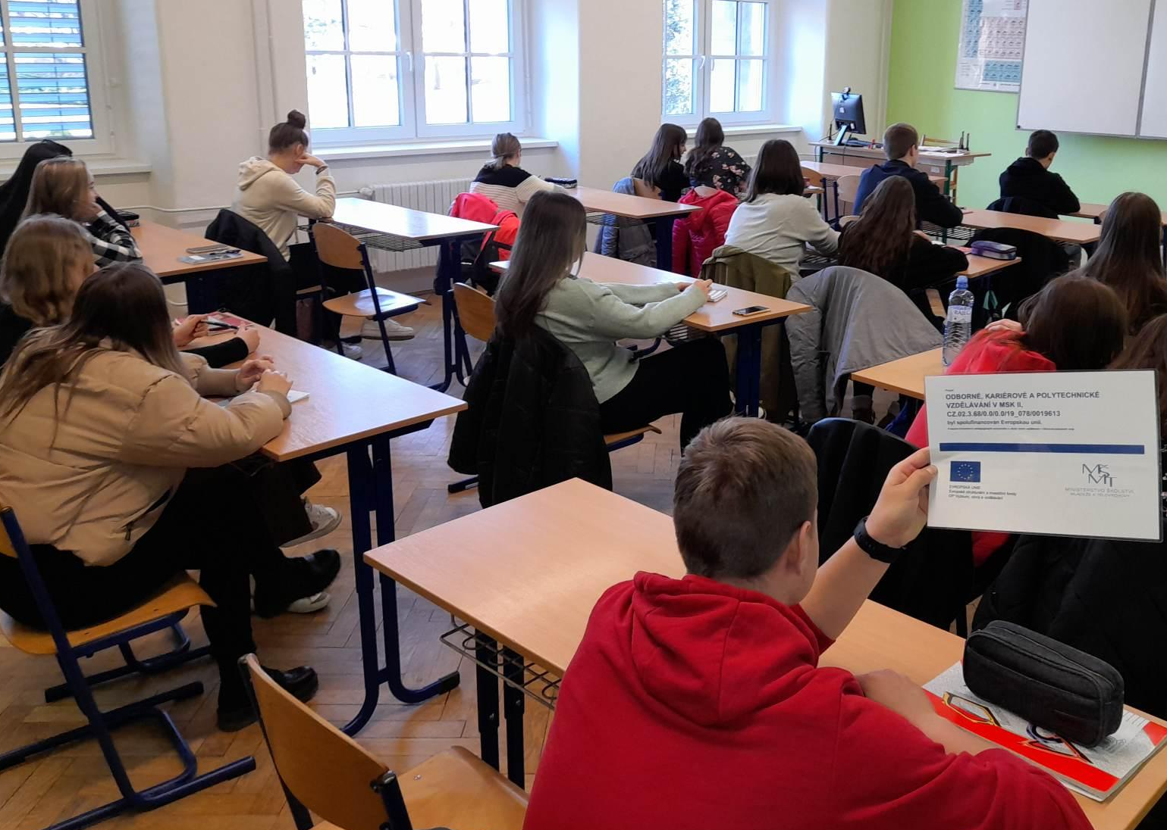
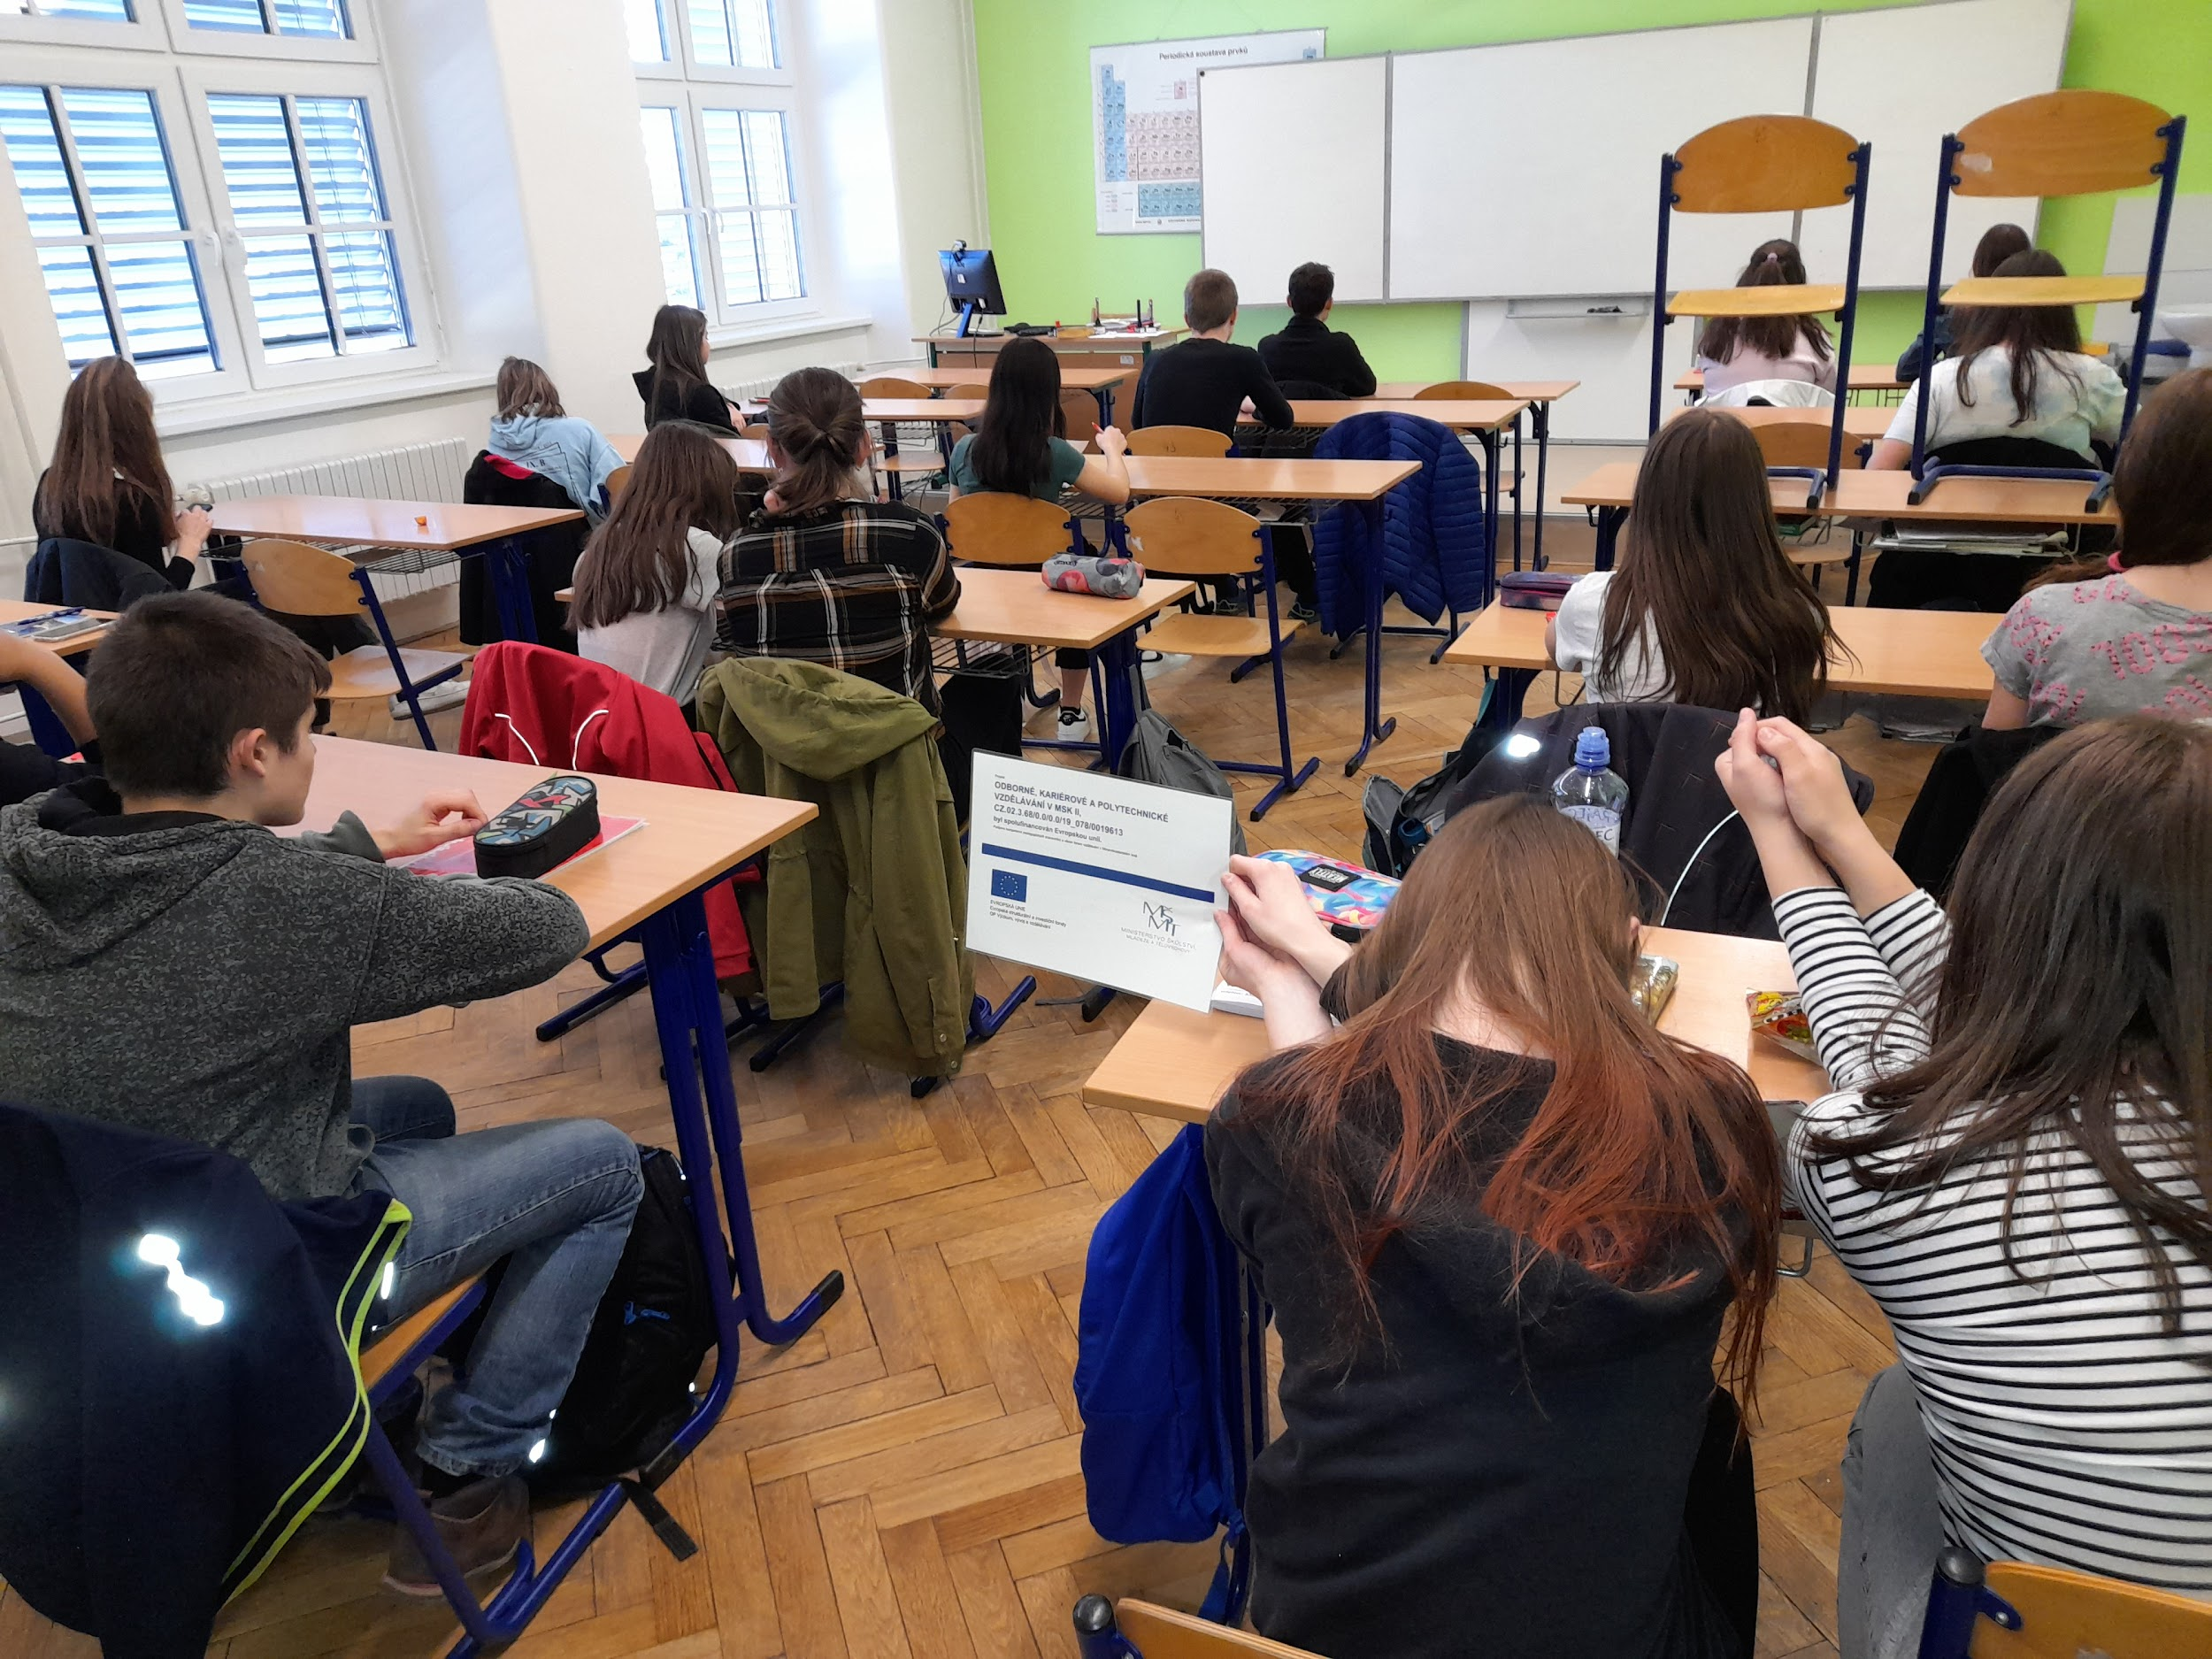
p7 – Kroužek přírodních věd pro žáky základních škol
7. 3. 2022 14. 3. 2022 21. 3. 2022 28. 3. 2022

Slide 17
Gramotnosti

Slide 18
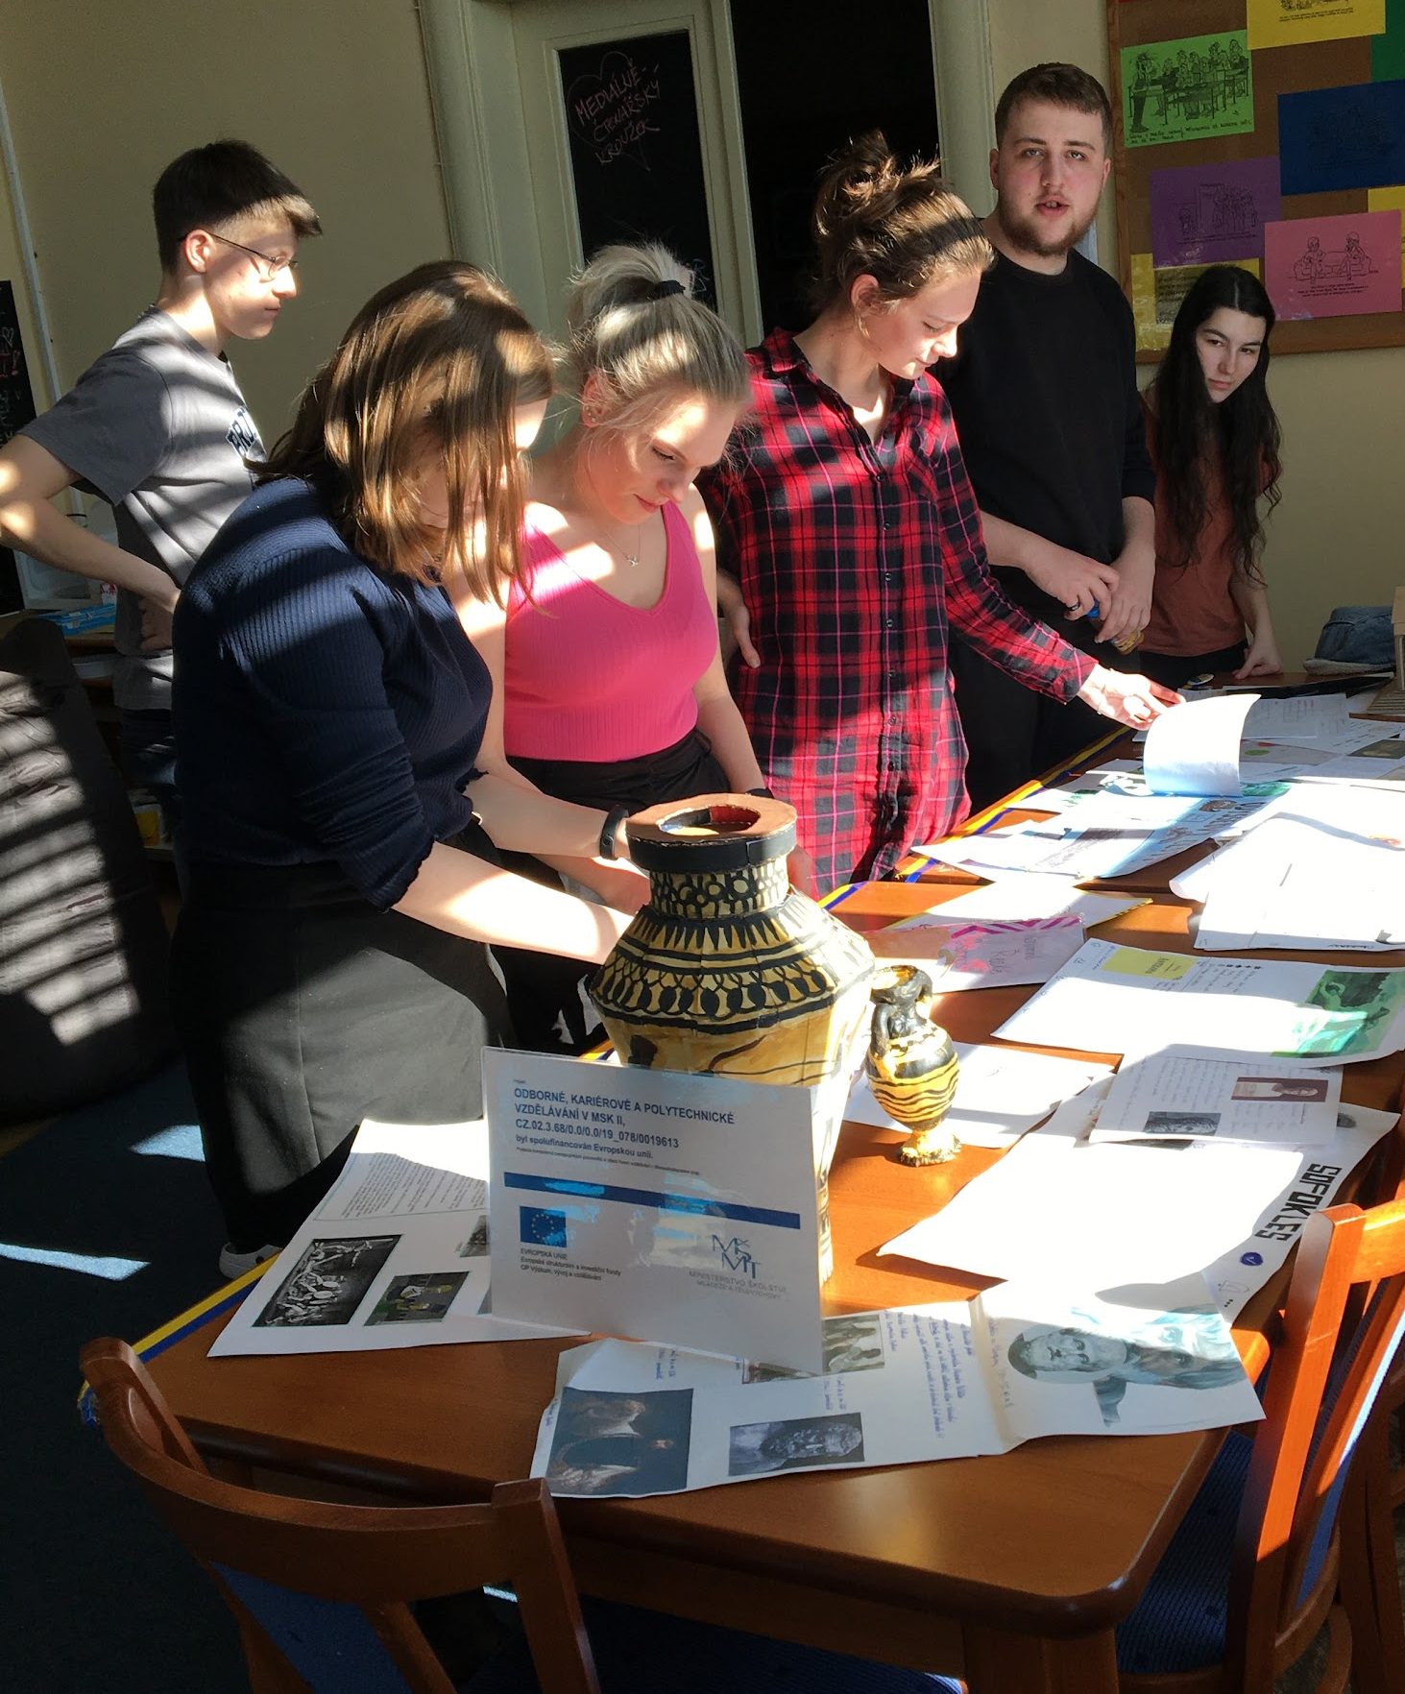
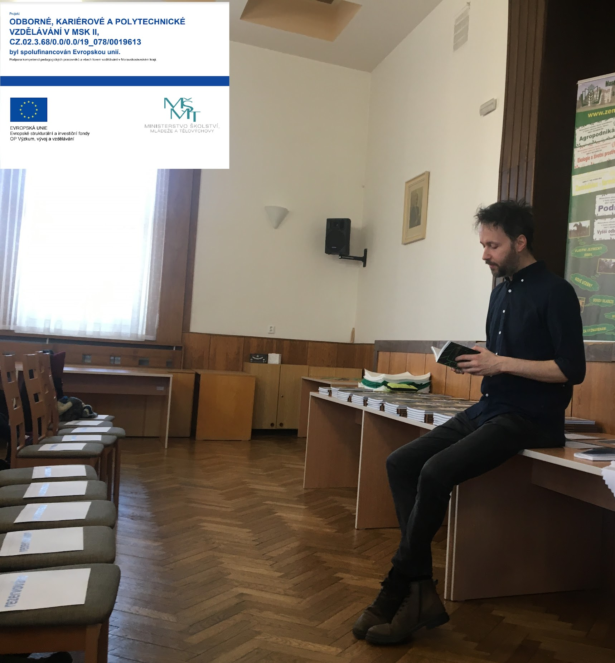
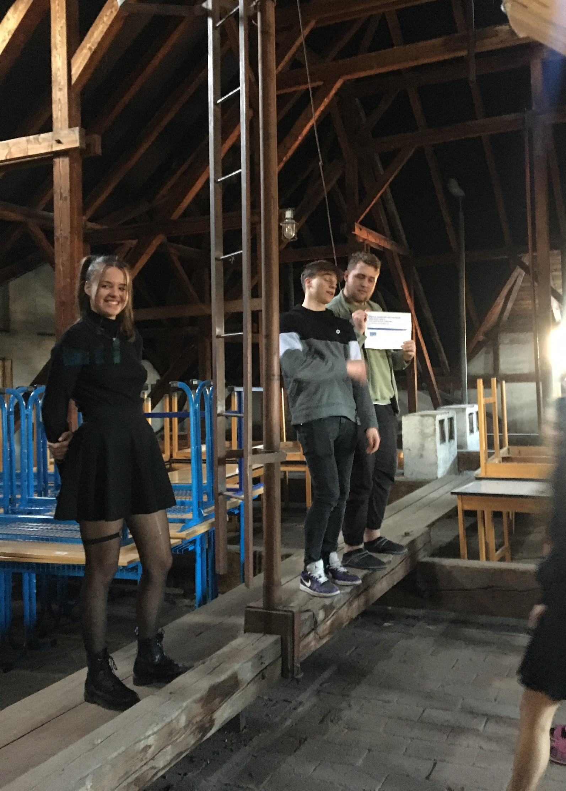
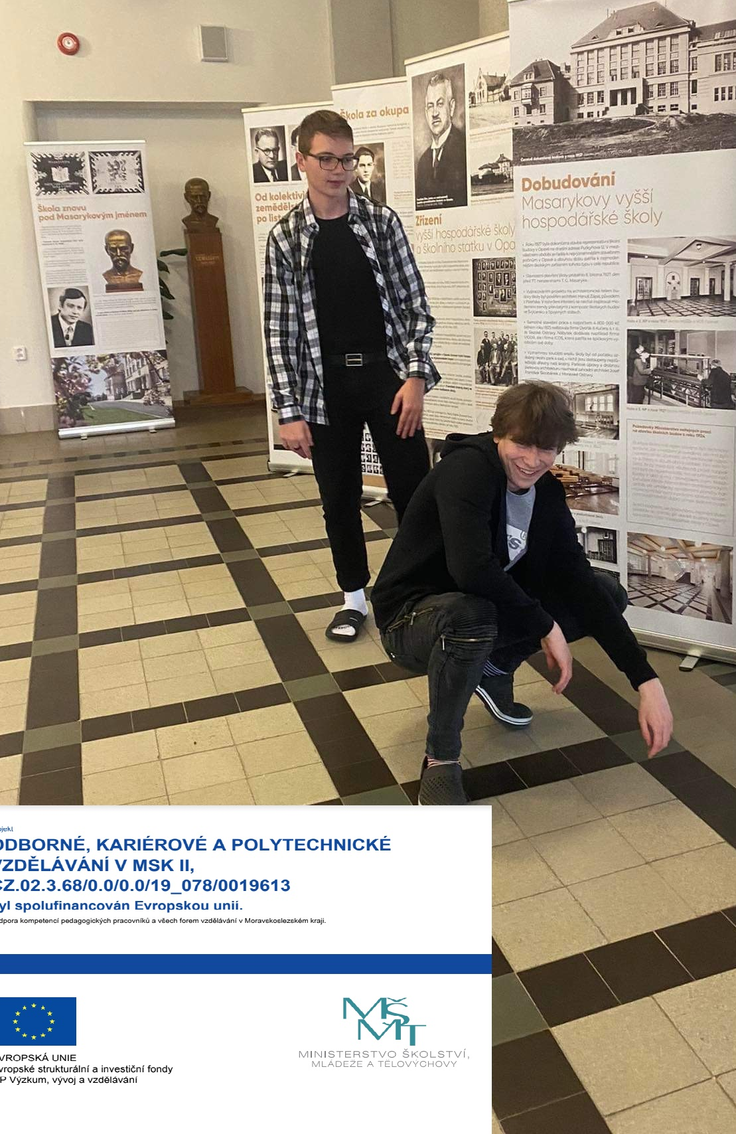
g1 – Kroužek literární a mediální tvorby
2. 3. 2022, 9. 3. 2022, 16. 3. 2022, 24. 3. 2022, 30. 3. 2022
Kulturní žně na Zemědělce
10. 3. 2022

Slide 19
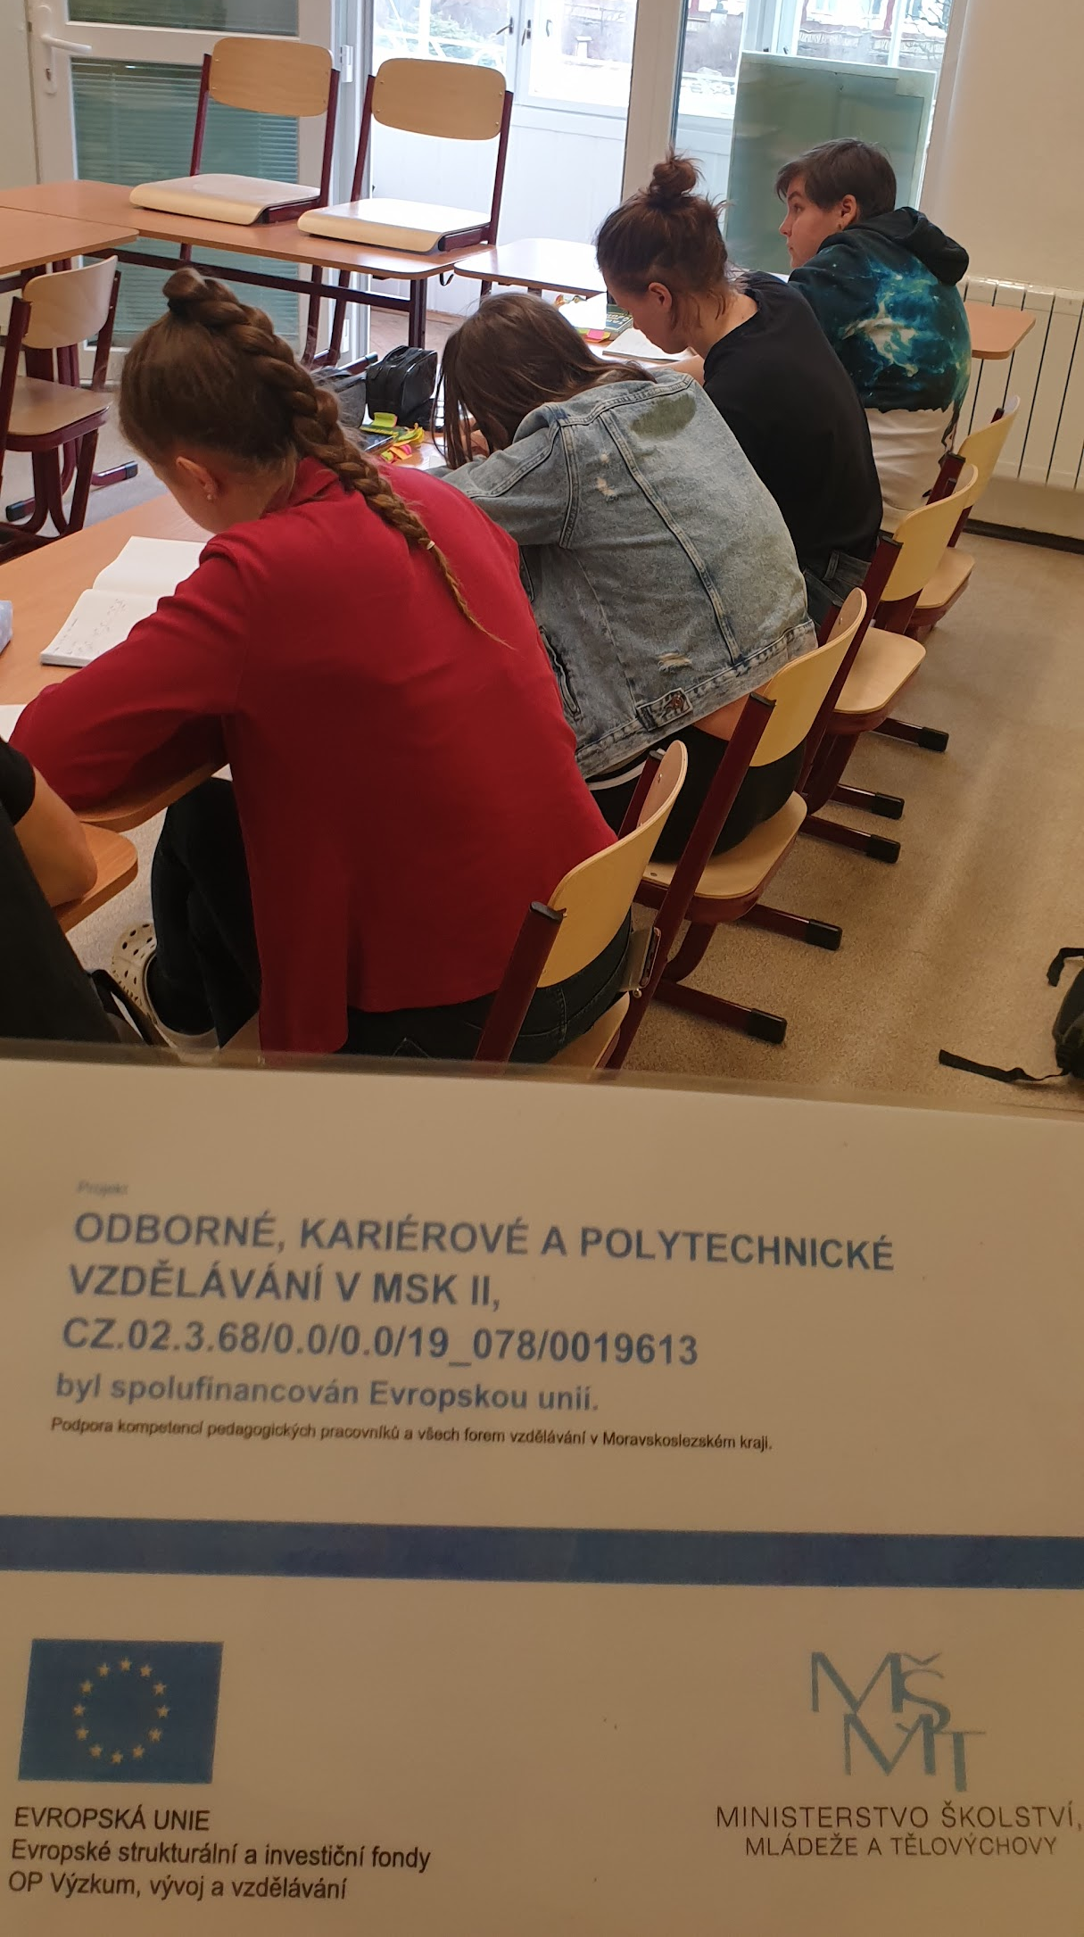
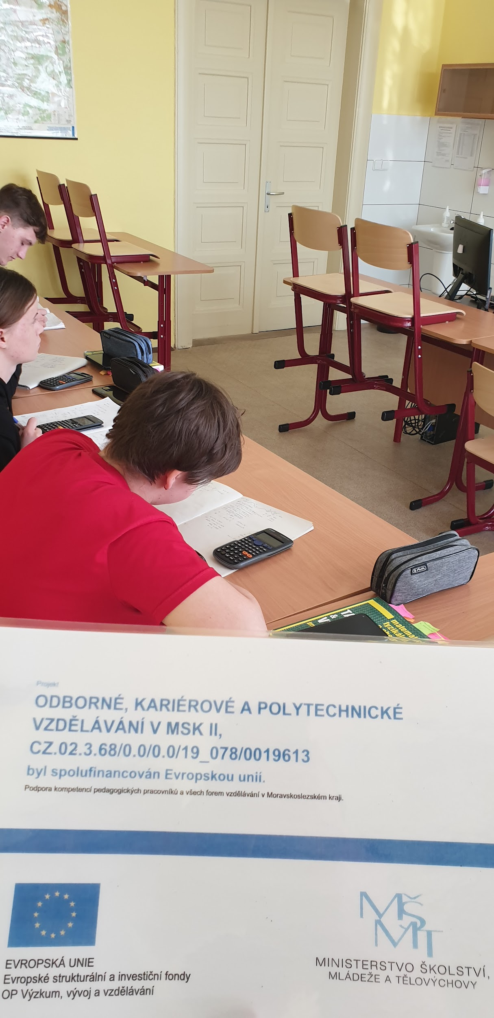
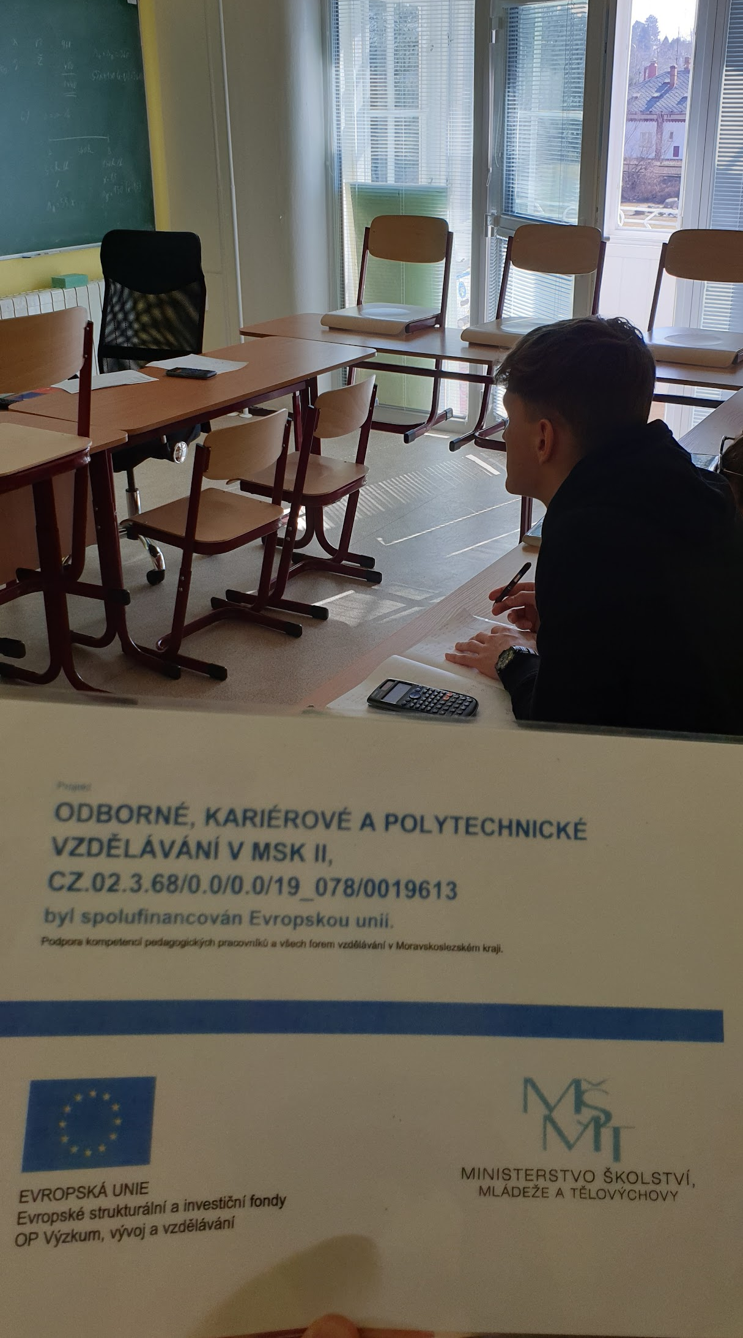
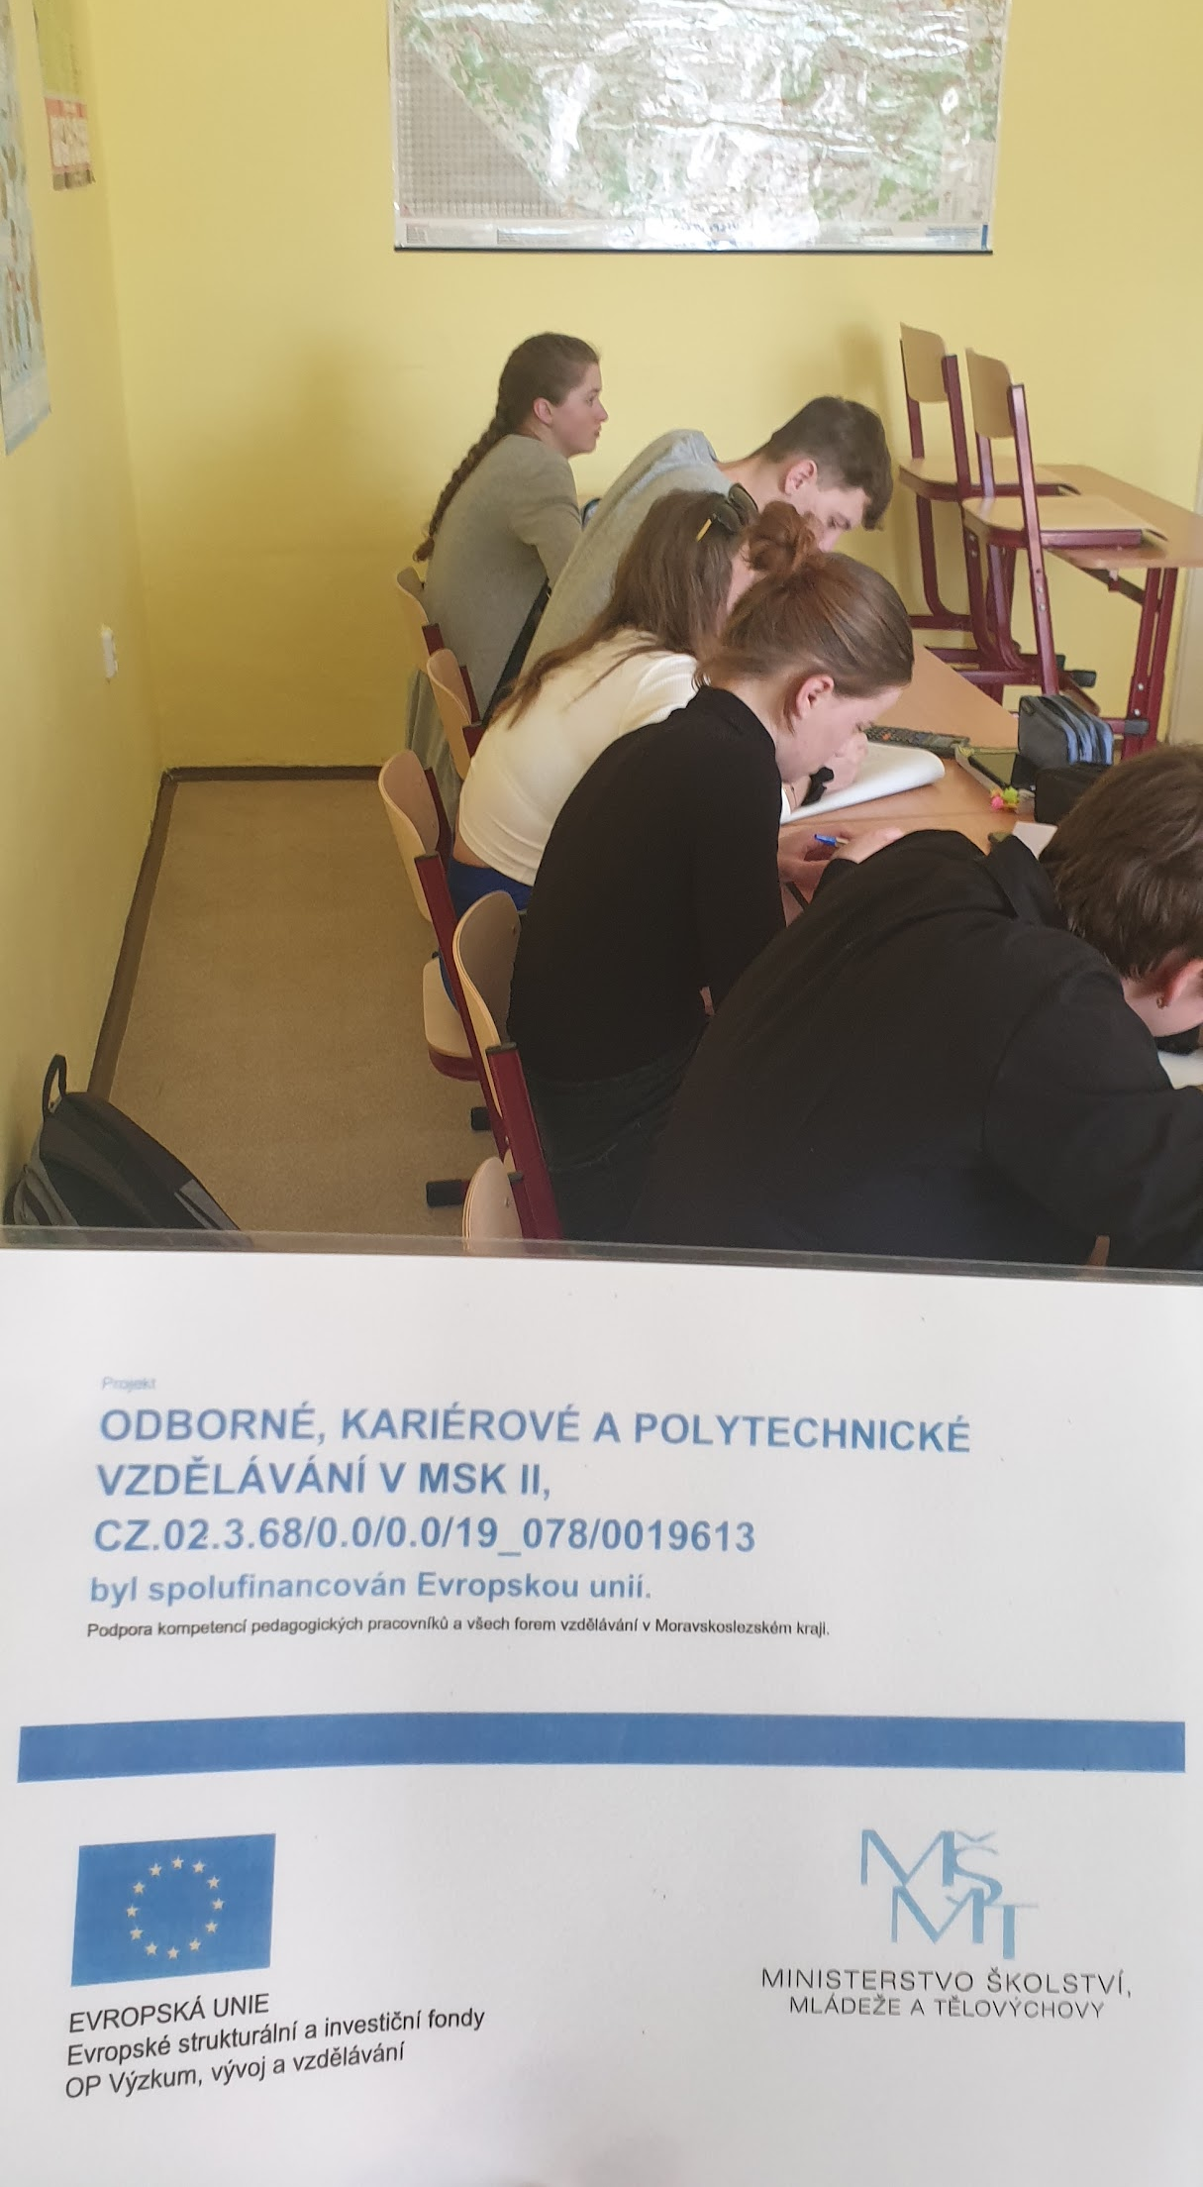
g1 – Matematický kroužek
1. 3. 2022 8. 3. 2022 25. 3. 2022 28. 3. 2022

Slide 20
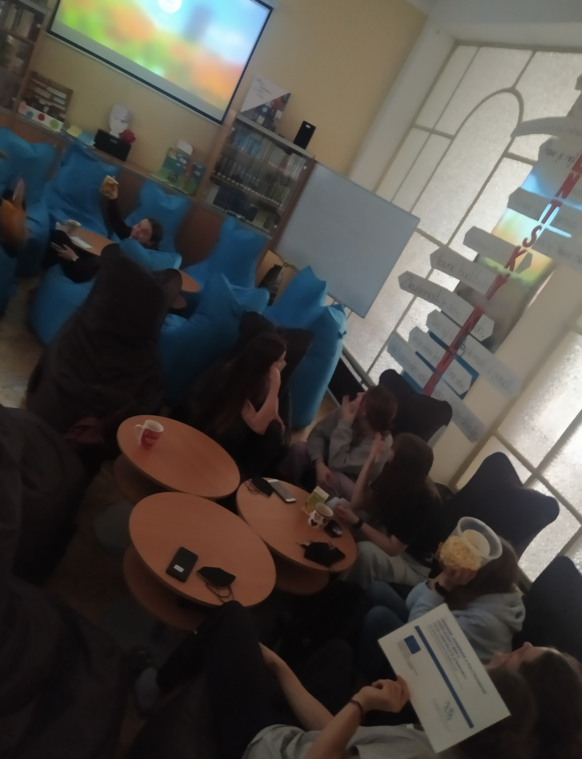
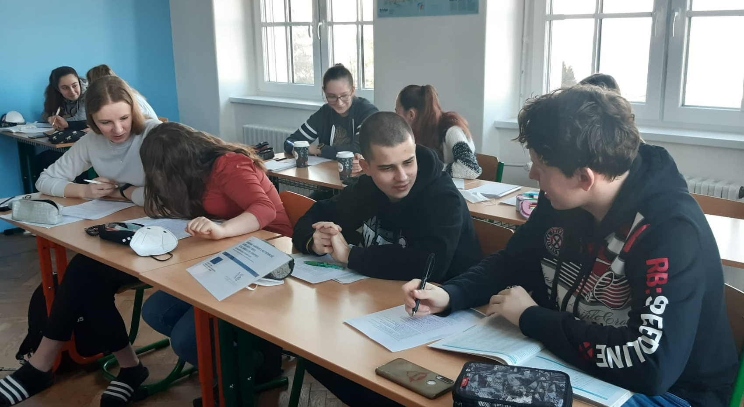
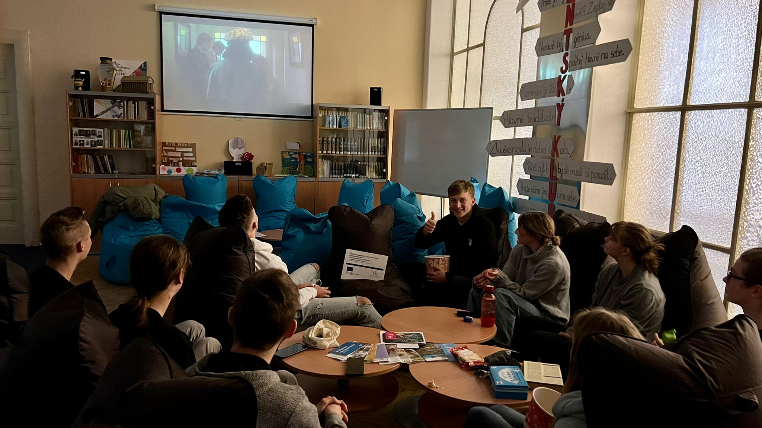
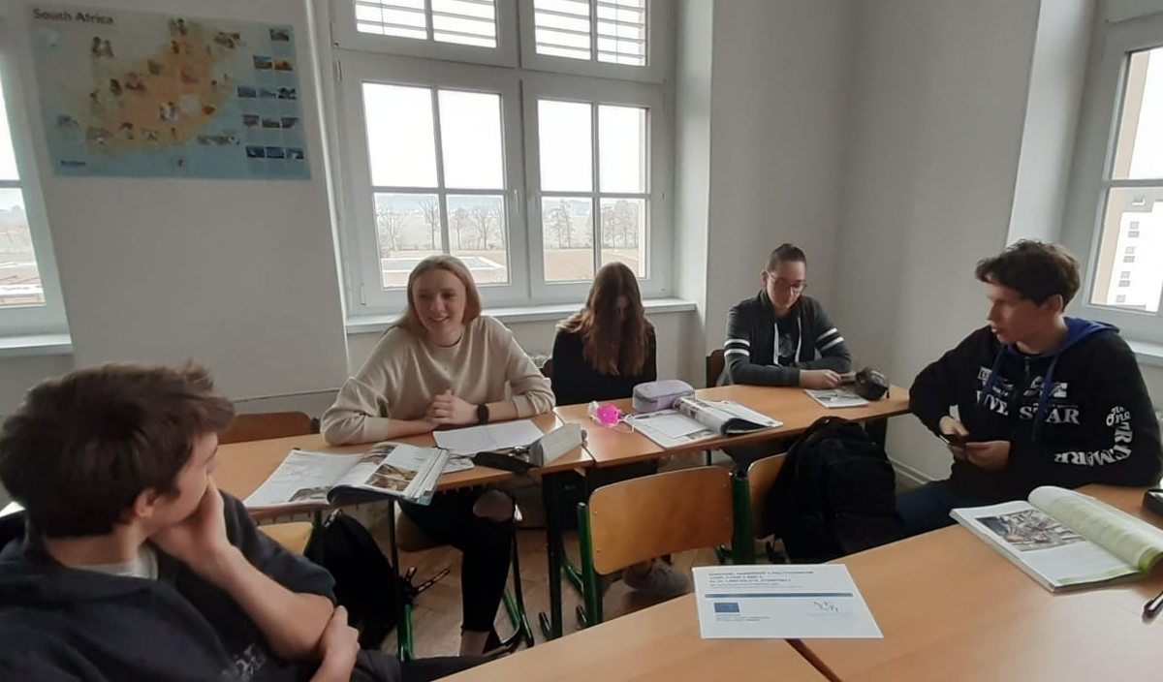
g2 – Žákovský klub – aktivity volného času
English Club
2. 3., 9. 3., 16. 3., 23. 3., 30. 3.
Film Club
3. 3., 8. 3.

Slide 21
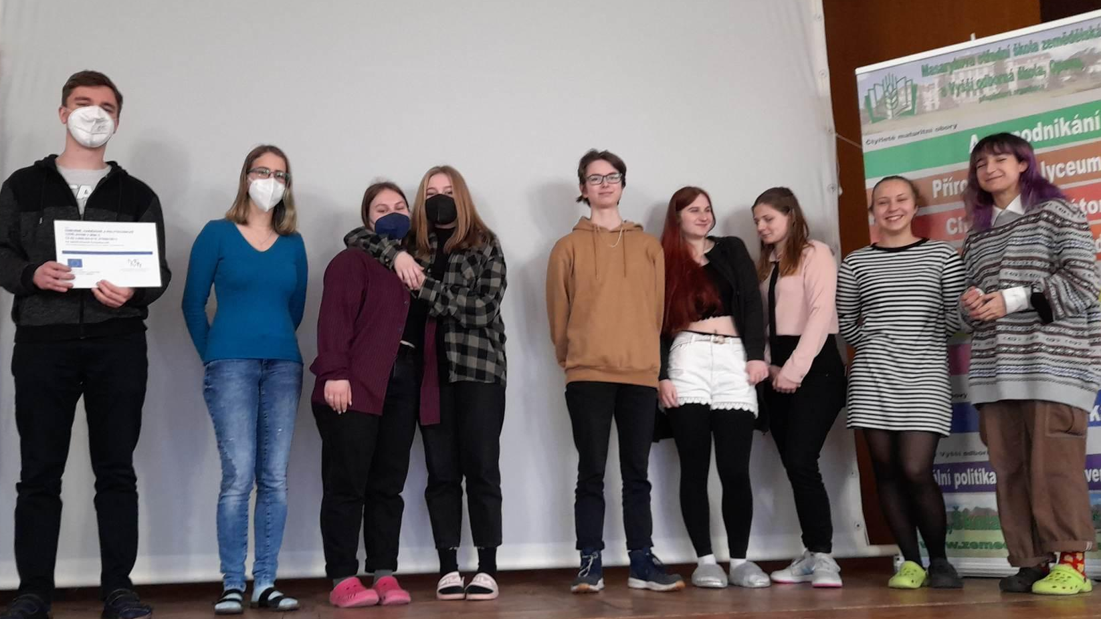
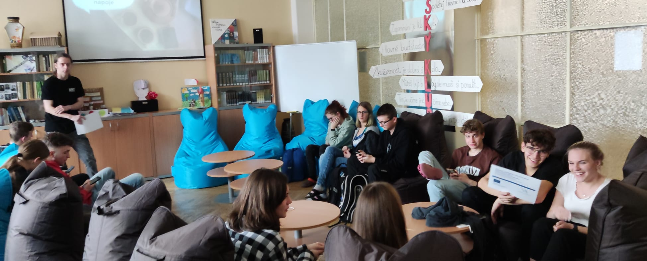
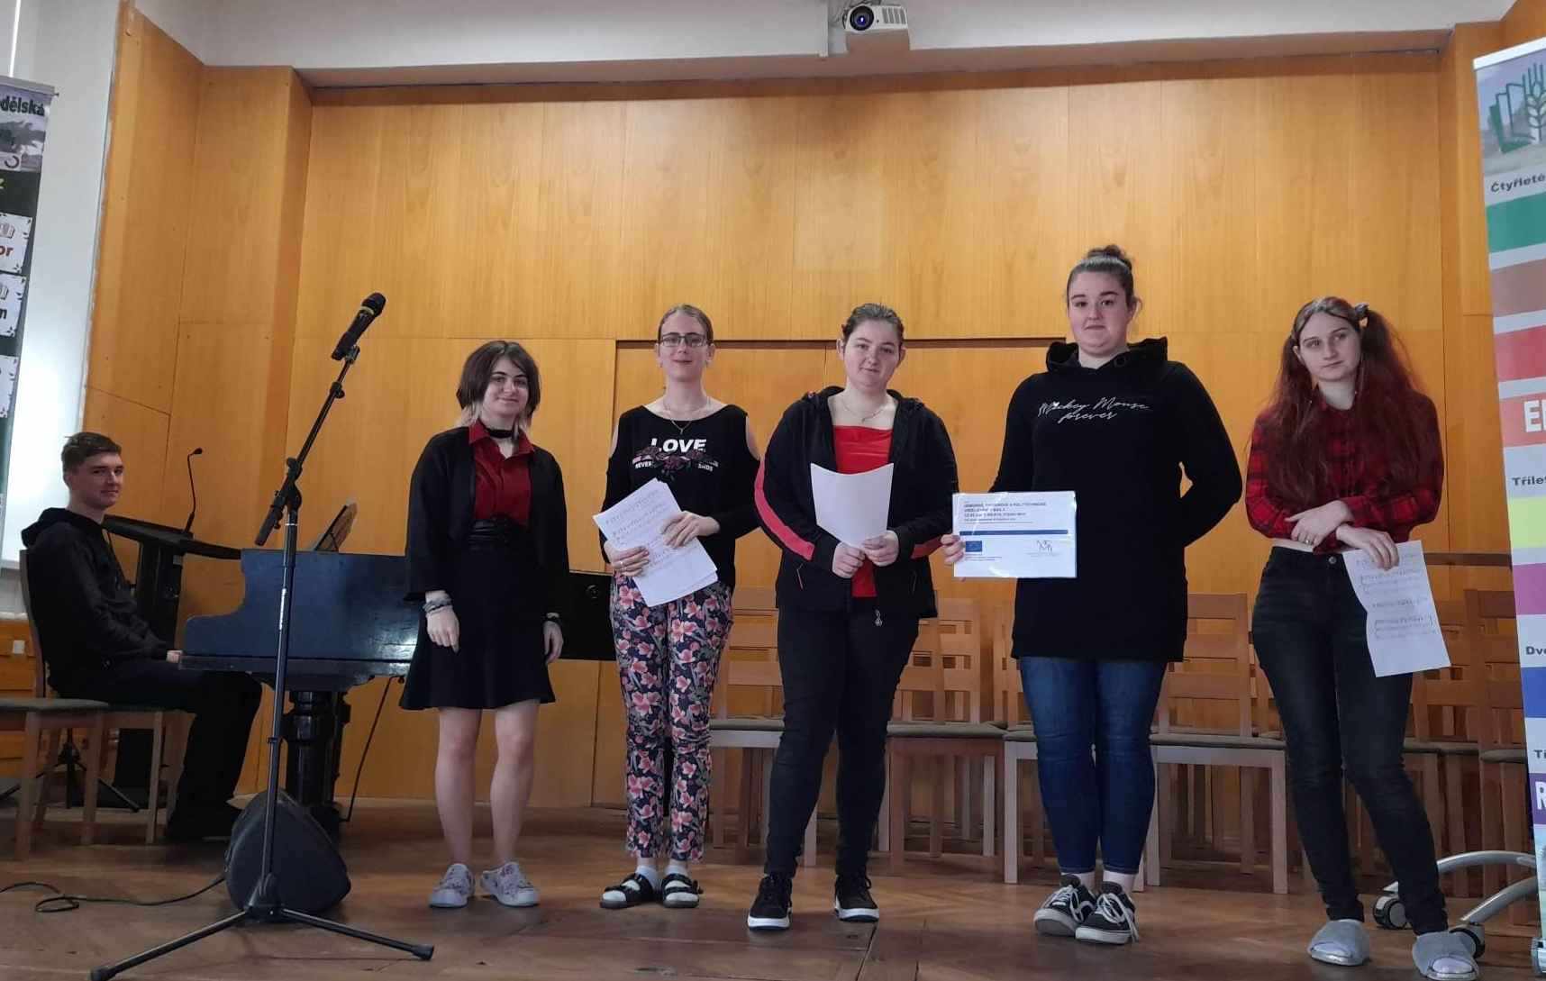
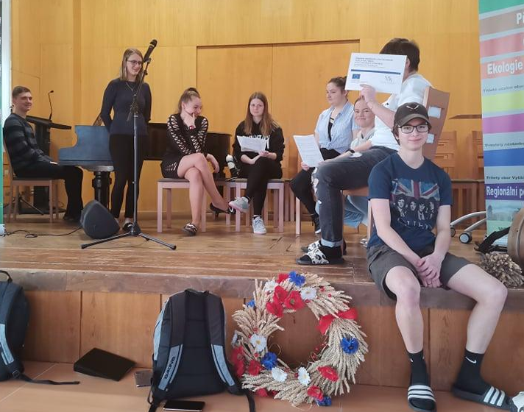
g2 – Žákovský klub – aktivity volného času
Sbor
8. 3., 15. 3., 22. 3., 28. 3.
Čajovna
7. 3., 17. 3.

Slide 22
g2 – Žákovský klub – aktivity volného času
Deskové hry
2. 3., 9. 3., 16. 3., 23. 3., 30. 3.
Kroužek kreativ
8. + 22. 3. 2022

Slide 23
g2 – Žákovský klub
přípravné kurzy M a ČJ pro SŠ
7. 3. 2022 14. 3. 2022 21. 3. 2022 28. 3. 2022

Slide 24
Jazyky

Slide 25
j4 – Konverzace anglického jazyka
23. 3. 2022
16. 3. 2022 30. 3. 2022

Slide 26
7b – Šablony
Zapojení odborníka z praxe
10. 3. 2022
24. 3. 2022

